Slide 1
Antropogenní geomorfologické procesy a tvary
Terminologická problematika
Podle různě se projevujících vazeb – výsledky činnosti člověka v krajině tvoří několik kategorií:
1. Uniformizace – nepřirozeně sjednocené různé typy krajiny nebo tvary
2. Simplifikace – odstraňování rozmanitostí
3. Denaturalizace – odstraňování přírodních prvků a tvarů z krajiny
4. Devastace – ničení přírodních i kulturně historických hodnot
5. Degradace – znehodnocování přírodní sféry z hlediska přírodních složek a zájmů ochrany přírody
6. Deteorizace – zhoršování přírodní sféry z hlediska přírodního prostředí
7. Destrukce – narušení vztahů v přírodní sféře

Slide 2
Obecné rozdělení antropogenních procesů
1. antropogenní zvětrávání
2. antropogenní transport
3. antropogenní degradace
4. antropogenní agradace
5. antropogenní exkavace
6. rekultivace
Antropogenní procesy a tvary lze podle principu genetické klasifikace:
těžební (montánní), průmyslové (industriální), zemědělské (agrární), sídelní (urbánní), dopravní (komunikační), vodohospodářské, vojenské (militární), pohřební (funerální), oslavné, rekreační a sportovní tvary, jiné

Slide 3
Povrchové přemisťování hornin a zemin
– největší při výstavbě liniových dopravních staveb (dálnice a produktovodů – ropovody) podle Kukala a Reichmanna (2000) odhad ročního přemisťování hornin a zemin v ČR 100 mil. m³ .
Ropovod Ingolstadt- mezi Rozvadovem a Uhy u Kralup n. V. – délka 168 km začátek výkopů říjen 1994 skončení v červenec 1995, hloubka výkopu 1,8 – 5 m, střední hloubka 3 m, přemístěno více než 1,5 mil. m³ , průměrná hustota 2 g.cm ⁻³ – přemístěno 3 mil. tun zvětralých i pevných hornin.
Tranzitní plynovod a ropovod na území ČR délka přes 2000 km, přemístění materiálu odhad 5-8 mil. m³ .
Stavba dálnice Praha – hranice Slovenska (260 km) přemístěno nejméně 26 mil. m³ .

Slide 4
Těžební antropogenní (montánní) tvary
Těžební antropogenní procesy jsou vyvolány těžbou nerostných surovin ze zemské kůry, která dosahuje v současné době značných rozměrů. Každoročně se ze zemské kůry dobývá asi 6 km³ surovin a hlušiny. Za posledních 500 let bylo ze zemské kůry vydobyto např. 5 . 10¹⁰ tun uhlí a ropy a 2 . 10⁹ tun železné rudy.
Zákon o ochraně a využití nerostného bohatství (horní zákon) č. 439/1992 Sb.
Nerosty – za nerosty se podle zákona považují tuhé, kapalné a plynné části zemské kůry (§2). Nerostem nejsou vody s výjimkou mineralizovaných, z nichž se mohou průmyslově získávat vyhrazené nerosty, přírodní léčivé vody a přírodní minerální vody, léčivá bahna a ostatní produkty přírodních léčivých zdrojů , rašelina, bahno, písek, štěrk a valouny v korytech vodních toků, pokud neobsahují vyhrazené nerosty v dobyvatelném množství, kulturní vrstva půdy.
Nerosty vyhrazené a nevyhrazené (§3)
Vyhrazené nerosty jsou:
radioaktivní nerosty
všechny druhy uhlí, ropy a hořlavého zemního plynu a bituminosní horniny (sedimenty prosycené přírodními uhlovodíky)
nerosty, z nichž je možno průmyslově vyrábět kovy
magnesit
nerosty, z nichž je možno průmyslově vyrábět fosfor, síru a fluór nebo jejich sloučeniny
kamenná sůl, draselné, borové, bromové a jodové soli
tuha, baryt, azbest, slída, mastek, diatomit, sklářský a slévárenský písek, minerální barviva, bentonit
nerosty, z nichž je možno průmyslově vyrábět prvky vzácných zemin a prvky s vlastnostmi polovodičů
granit, granodiorit, diorit, gabro, diabas, hadec, dolomit a vápenec, pokud jsou blokově dobyvatelné a leštitelné a travertin
technicky využitelné krystaly nerostů a drahé kameny
halloyzit, kaolín,keramické a žáruvzdorné jíly a jílovce
sádrovec, anhydrit, živce, perlit a zeolit
křemen, křemenec, vápenec, dolomit, slín, čedič, znělec, trachyt, pokud tyto nerosty jsou vhodné k chemicko-technologickému zpracování nebo zpracování tavením
mineralizované vody z nichž se mohou průmyslově získávat vyhrazené nerosty
technicky využitelné přírodní plyny pokud nepatří mezi plyny uvedené k druhé odrážce

Slide 5
Nevyhrazené nerosty - jsou např. cihlářské suroviny, písky, štěrkopísky, horniny, které nelze blokově leštit, eventuálně tavit.
Ložisko nerostů (§4)
– přírodní nahromadění nerostů, jakož i základka v hlubinném dole, opuštěný odval, výsypka nebo odkaliště, které vznikly hornickou činností
Hornická činnost – č.440/1992 Sb. - §2
vyhledávání a průzkum ložisek vyhrazených nerostů (výhradních ložisek)
otvírka, příprava a dobývání a výhradních ložisek
zřizování, zajišťování a likvidace výhradních ložisek
úprava a zušlechťování nerostů prováděné v souvislosti s jejich dobýváním
zřizování a provozování odvalů, výsypek a odkališť při činnostech při činnostech ve výše uvedených bodech
zvláštní zásahy do zemské kůry (§ 34 Hor.zák.) – zřizování, provoz, zajištění a likvidace zařízení pro: uskladňování plynů a kapalin (podzemní zásobníky), ukládání radioaktivních a jiných odpadů v podzemních prostorách, průmyslové využívání tepelné energie zemské kůry s výjimkou tepelné energie vody vyvedené na povrch
Nerostné bohatství (§5)
– tvoří ložiska vyhrazených nerostů, nerostné bohatství na území ČR je ve vlastnictví ČR
Nerostné suroviny
(podle Kužvart, Pešek, René 1986: Geologie ložisek nerostných surovin. UK Praha.) – nerosty a horniny obsahující prvky nebo jejich sloučeniny vhodné pro výrobu užitných hodnot, příp. nerosty a horniny využitelné v průmyslu nebo zemědělství.
Ložisko – abnormální koncentrace nerostné suroviny, kterou lze těžit současnou hornickou technikou s ekonomických efektem.

Slide 6
Rudy a nerudy.
Rudy
– suroviny, jejichž zpracováním se získávají kovy
1. Ložiska kovů černé metalurgie – kovy černé metalurgie Fe, Mn, Cr, Ti, Ni, Co, Mo, W.
2. Ložiska barevných kovů – ke barevným kovům jsou přiřazovány: Al, Cu, Pb, Sn - cín, Sb - antimon, Hg.
3. Ložiska drahých kovů – zlato, stříbro
4. Ložiska radioaktivních surovin – uranové rudy
Nerudy
Nerudní suroviny
suroviny jež se používají v průmyslu v různě upravené podobě - minerály (mastek,azbest, diamant), horniny (např. bentonit)
suroviny, které slouží k získávání nekovových prvků (např. pyrit jako zdroj síry, fluorit jako zdroj fluoru)
suroviny nerudního vzhledu, které jsou zdrojem kovů ale používají se i mimo sféru metalurgie bauxit jako zdroj žáruvzdorných surovin
stavební suroviny (např. žula, písek, štěrkopísek, cihlářská surovina)
Ložiska fosilních paliv – palivoenergetické suroviny
fosilní paliva – kaustobiolity
Kaustobiolity uhelné – vznikají ve fázi plynné (metan) a tuhé (rašelina, hnědé uhlí, černé uhlí, antracit)
Přírodní uhlovodíky – plynná fáze (zemní plyn), kapalná fáze (ropa), tuhá fáze (např. asfalt)

Slide 7
Těžba ovlivňuje přírodní sféru komplexně
Rozdělení :
vlastní těžební tvary (lomy, šachty, štoly, haldy apod.)
průvodní těžební tvary (poklesové kotliny, pinky apod.)
Těžba podle skupenství: dobývání pevných, plynných a kapalných ložisek, někdy i dobývání podzemní vody
Těžba podle polohy uložení:
povrchová, podzemní
Báňské závody povrchově dobývající – lom (taky souhrn povrchových děl).
Pokud lom leží pod úrovní zemského povrchu – povrchový důl.
Rozeznáváme lomy uhelné, rudné, stavební suroviny (hliniště, pískovny, štěrkovny, kamenolomy).

Slide 8
Povrchové doly
– rozsáhlé sníženiny včetně průmyslových budov a zařízení, které vznikají při těžbě užitkových nerostů jako jsou uhlí, rudy, zlato nebo diamanty povrchovým způsobem. Povrchové doly zaujímají nezřídka značnou plochu a dosahují hloubek i několika set metrů.
– těžební fronta (svislá stěna, nebo několika stupňovitě uspořádaných horizontálních vrstev tvaru ústupů (tzv. řezů). U řezu – pracovní plošina, svah (určen fyzikálně-mechanickými vlastnostmi hornin a zemin a výškou). Délka řezu desítky metrů až km.
Vlastní sníženina dolu
Výsypky (vnitřní, vnější)
Vnější výsypky – na povrchu terénu – výsypka převýšená. Hrana vnější převýšené výsypky se nesmí přiblížit k povrchovému dolu na vzdálenost menší než 500 m. na výsypce probíhají současné modelační procesy.

Slide 9
Největší povrchové doly jsou v ČR v Podkrušnohorských pánvích, kde se těží povrchově hnědé uhlí.
Pro těžbu hnědého uhlí a lignitu je v současné době na území ČR stanoveno celkem 33 dobývacích prostorů o celkové rozloze 297 km² (z toho 278,4 km² pro těžbu hnědého uhlí a 1,6 km² pro těžbu lignitu).
Největším dobývacím prostorem stanoveným pro těžbu hnědého uhlí je DP Tušimice (42,3 km²) na Chomutovsku, který byl stanoven v roce 1977, dalších osm má plochu věší než 12 km².
Po roce 1990 byly stanoveny pouze DP Habartov na Sokolovsku, Duchcov I a Zabrušany na Teplicku.

Slide 10
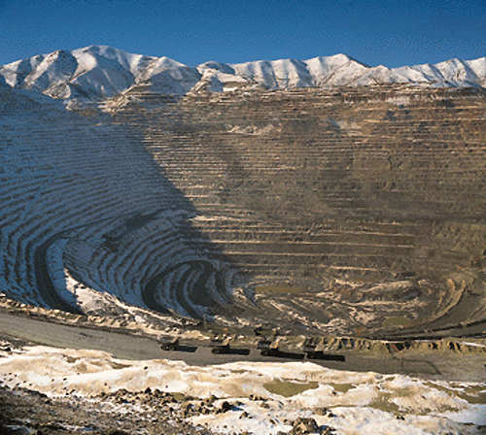
Povrchové doly – rudy (barevné kovy, drahé kovy), nerudní suroviny
Největší povrchový důl na měděnou rudu na světe Bingham v Utahu (nedaleko Salt Lake City). Hutě jsou na březích Velkého solného jezera. Délka lomu 3,2 km, šířka 4 km, hloubka 1,2 km, plocha 7 km²

Slide 11
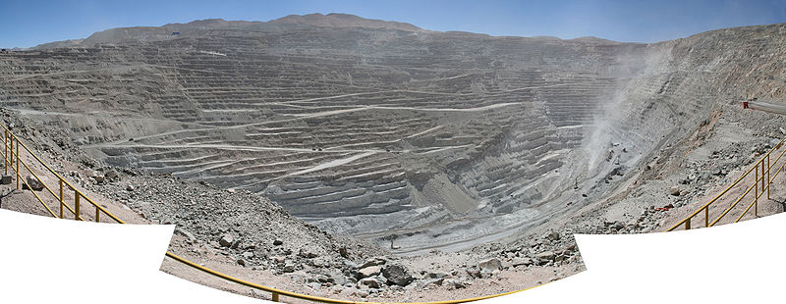
Mezi největší povrchové doly na světě patří měděný důl Chuquicamata v Chile (215 kilometrů severovýchodně od města Antofagasta), který byl desítky let dolem s největší roční produkcí mědi na světě.
V současné době probíhá těžba v povrchové těžební jámě o délce 4,3 kilometrů, šířce 3 kilometry a hloubce více než 850 metrů. Ložiska jsou lokalizována v poušti Atacama v nadmořské výšce 2 800 až 3 000 metrů. Vedle mědi se v povrchovém dolu těží také molybden. Každý den se vytěží přibližně 350 tis. tun hlušiny a 160 tis. tun rudy.

Slide 12
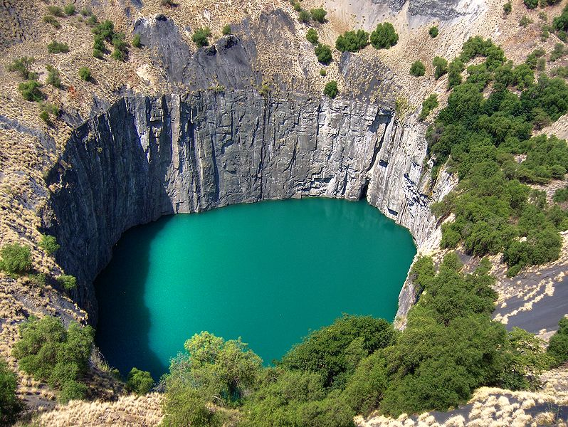
Důl Big Hole - diamanty - v Kimberley v Jižní Africe, který začal být hlouben v roce 1866 převážně ručně. Původně byl na místě těžební jámy pahorek Kolesberg Kopje, který byl odtěžen a v současné době zaujímá povrchový důl plochu 17 hektarů, je 463 metrů široký a dosahuje hloubky 215 metrů.
Původně byla jáma hluboká až 240 metrů, ale po opuštění dolu byla část zasypána.
Pod povrchovým dolem se nachází systém hlubinného dolu, kde se diamanty těžily až do hloubky 1 097 metrů. Obvod těžební jámy, jejíž dno je zaplavené vodou, dosahuje 1,6 kilometrů.
Těžba v Big Hole byla ukončena v srpnu 1914 a v roce 2006 se stala součástí muzea v přírodě, které seznamuje s historií těžby diamantů v regionu.

Slide 13
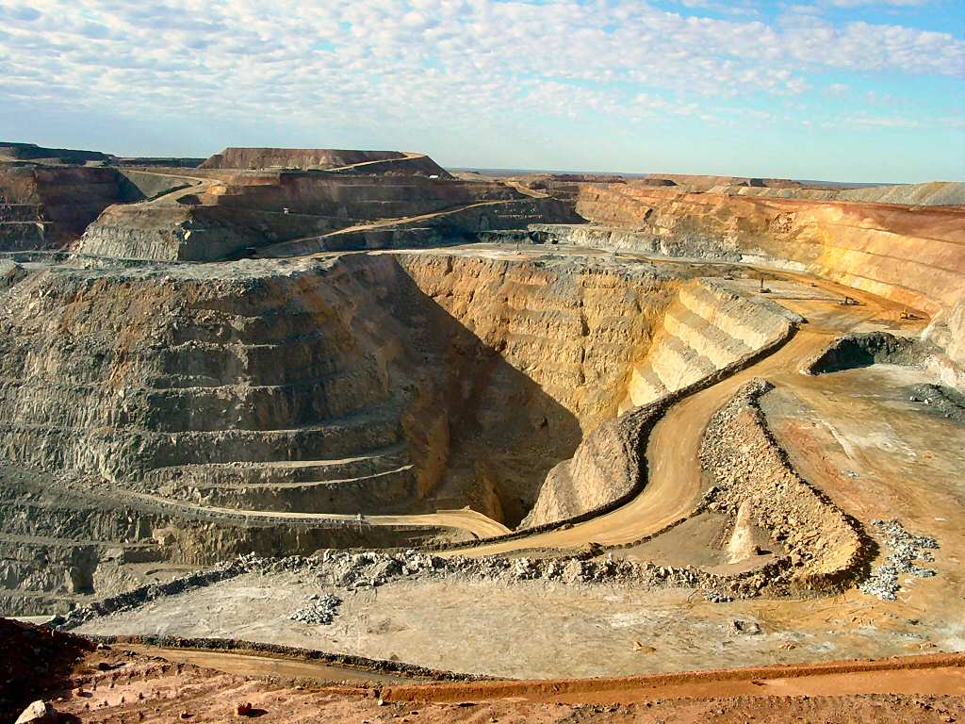
Mezi největší povrchové zlaté doly na světě patří také Super Pit v Západní Austrálii, který je součástí území označovaného jako Golden Mile (Zlatá míle).
S těžbou zlata se v oblasti začalo v roce 1893 a do současné doby vznikl systém vhloubených jámových dolů o celkové délce 2,5 kilometrů, šířce 1,5 kilometrů a hloubce 360 metrů. Plánováno je pokračování těžby povrchově až do hloubky větší než 500 metrů.

Slide 14
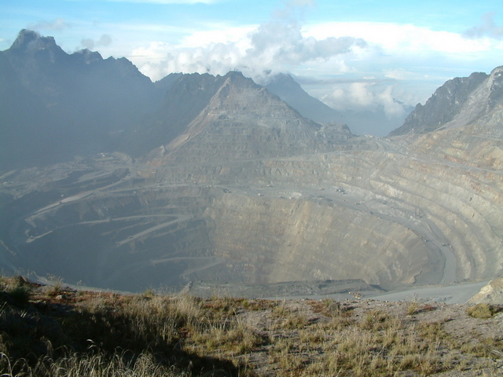
Za největší povrchový zlatý důl na světě je považován důl Grasberg v provincii Papua v Indonésii. Vedle zlata se v dole povrchově těží také měděná ruda. Ložiska zlata byla na lokalitě objevena již ve 30. letech 20. století. Důl leží v rizikové oblasti kolizní zóny Indoaustralské a Pacifické desky.
V lokalitě lomu byla původně hora s vrcholem v nadmořské výšce 4 100 metr. Odtěžením se vrchol snížil o více než kilometr na současnou úroveň okraje dolu v nadmořské výšce 3 000 metrů.

Slide 15
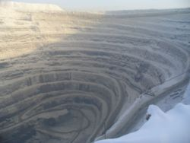
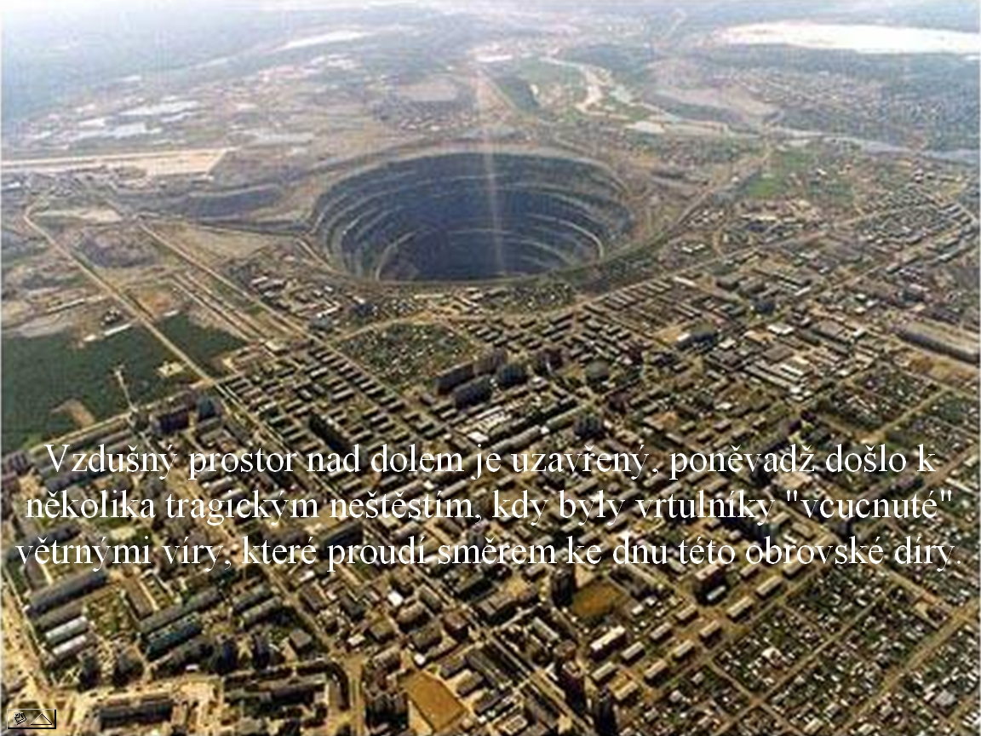
Největším činným diamantovým povrchovým dolem je Trubka Udačnaja poblíž města Mirnyj, 20 kilometrů za severním polárním kruhem.
Ložisko bylo objeveno v roce 1955 a těžba byla zahájena v roce 1982. Těžební jáma dosahuje délky 1 600 metrů, šířky 1 200 metrů a hloubky 530 metrů.

Slide 16
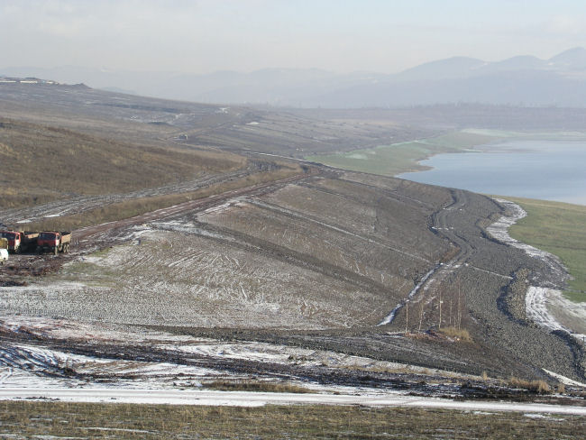
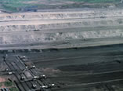
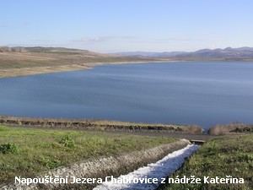
Povrchové doly – uhlí
Chabařovice – počátek rekultivace 2004
Velkolom Tušimice

Slide 17
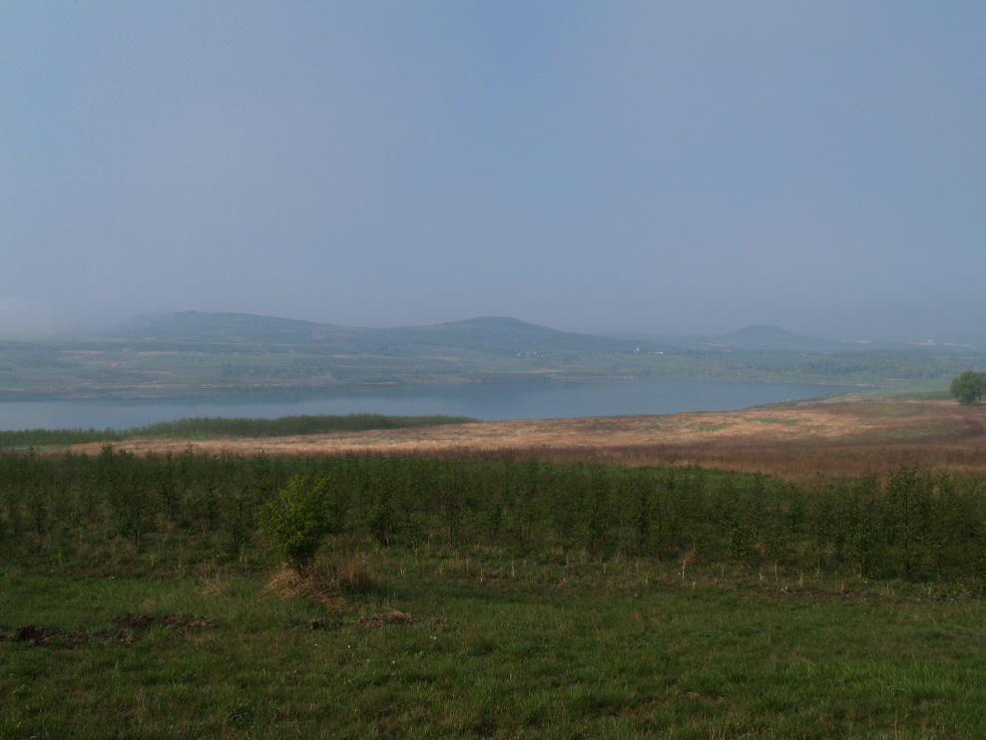
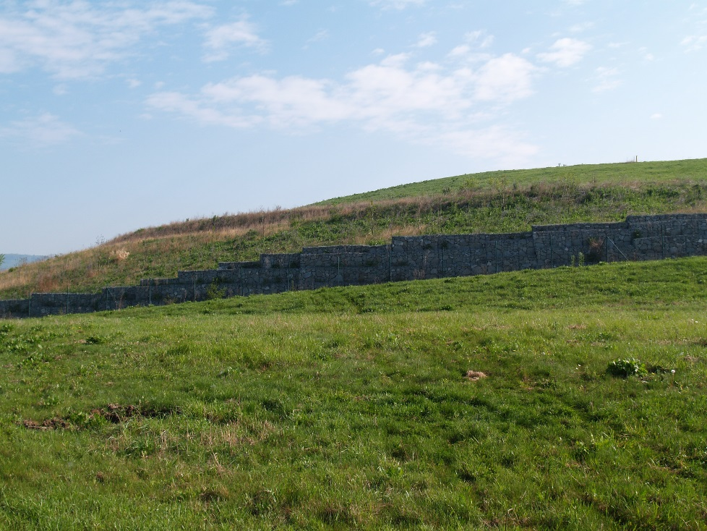
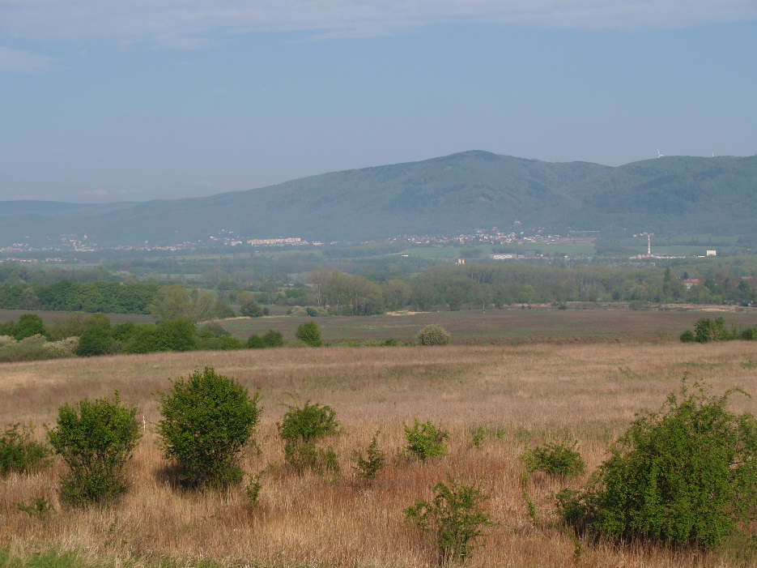
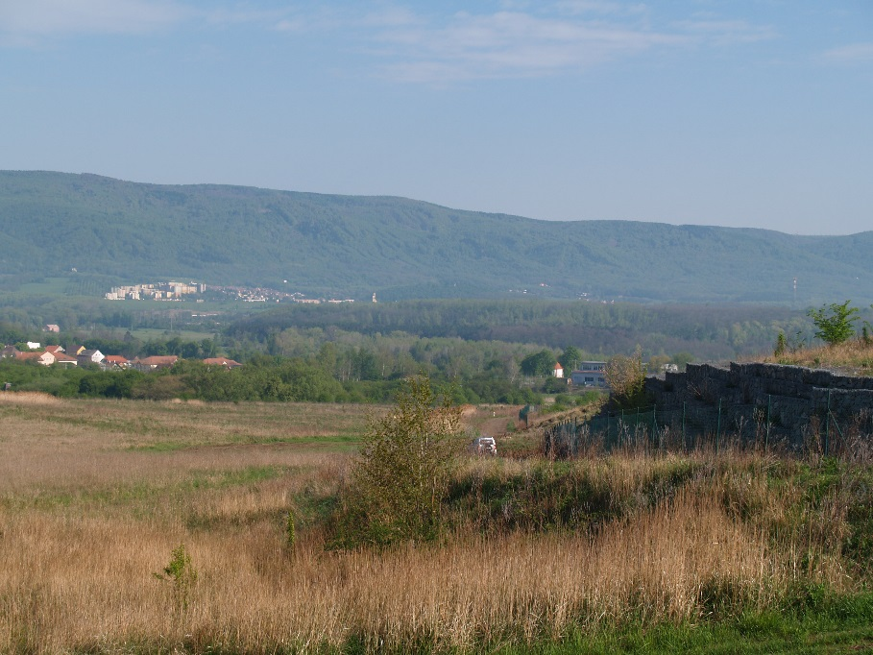
Chabařovice – výsypka, jezero Milada, rekultivace, sesuv

Slide 18
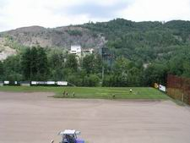
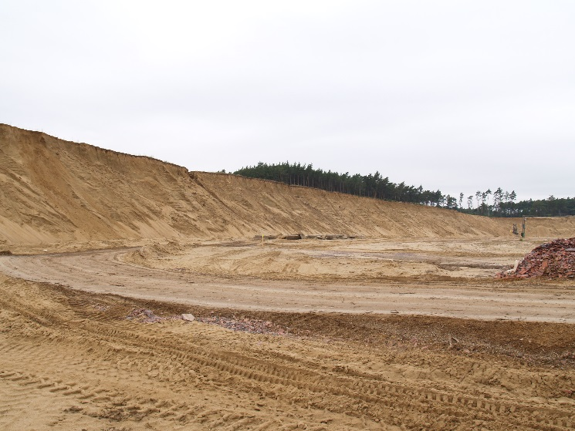
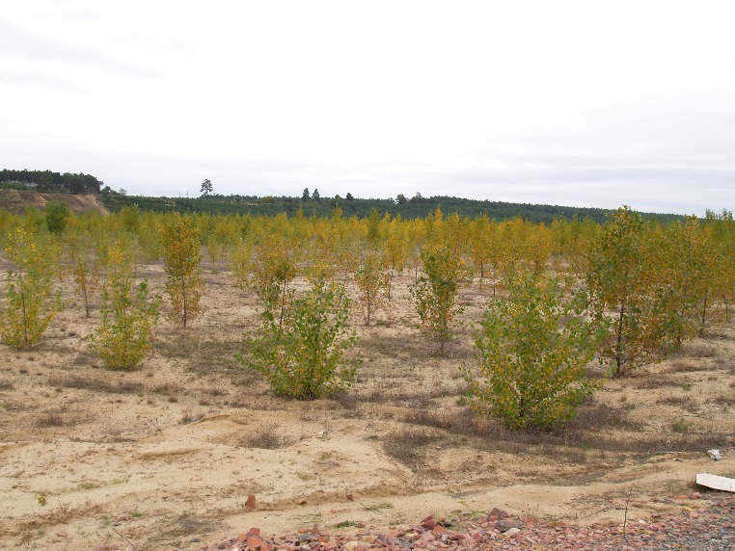
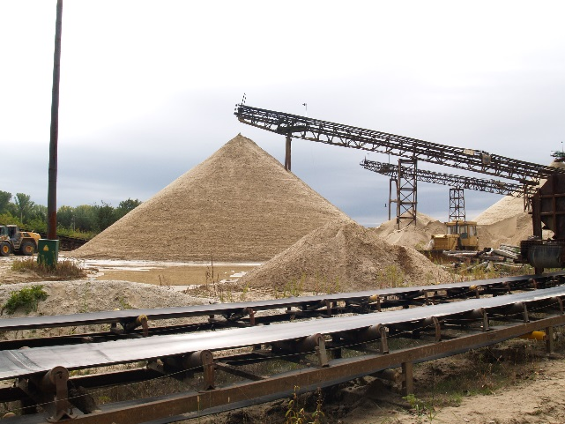
Povrchové lomy na stavební suroviny, pískovny a štěrkovny
Pískovna Strážnice-Přívoz
Kamenolomy
– Jakubčovice, Leskoun, Podhora
Pískovny, štěrkovny
– těžba a úprava suroviny

Slide 19
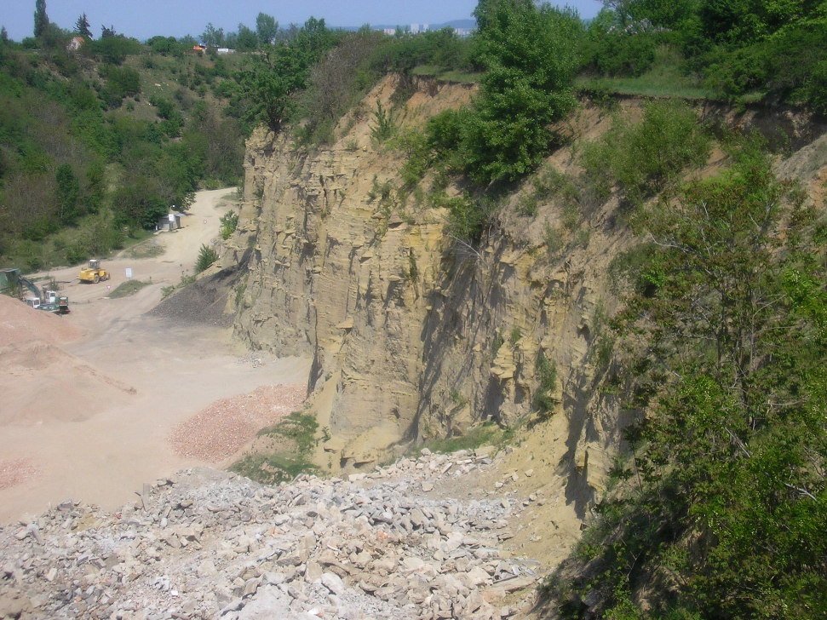
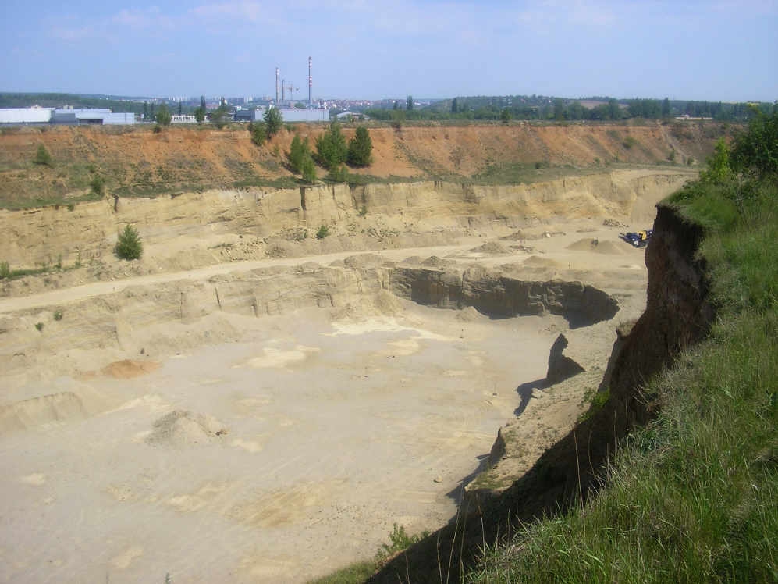
Černovice – pískovna

Slide 20
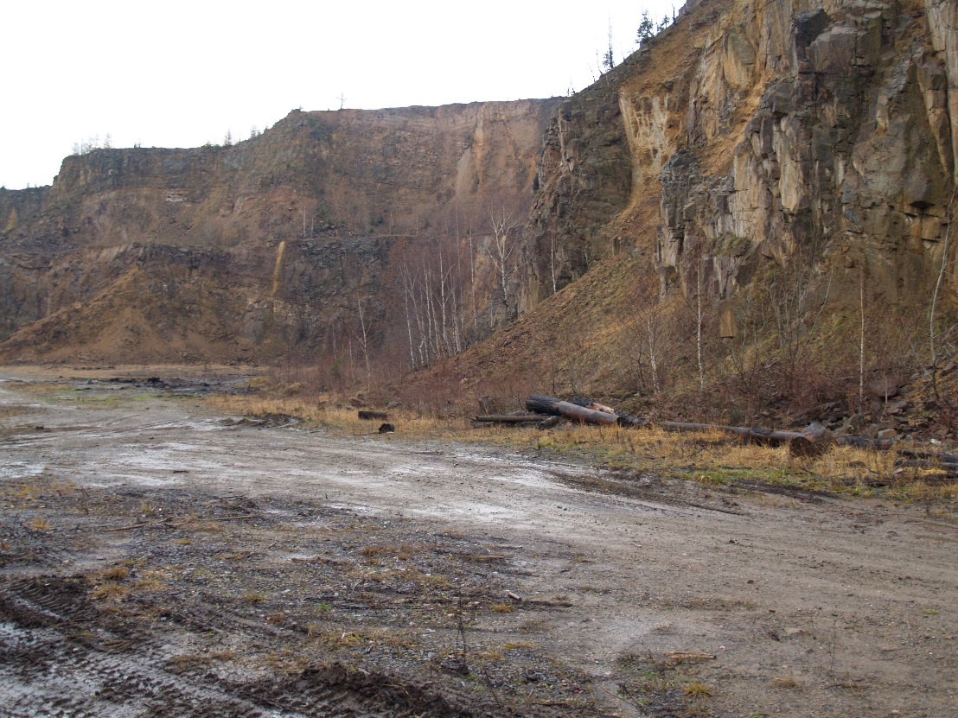
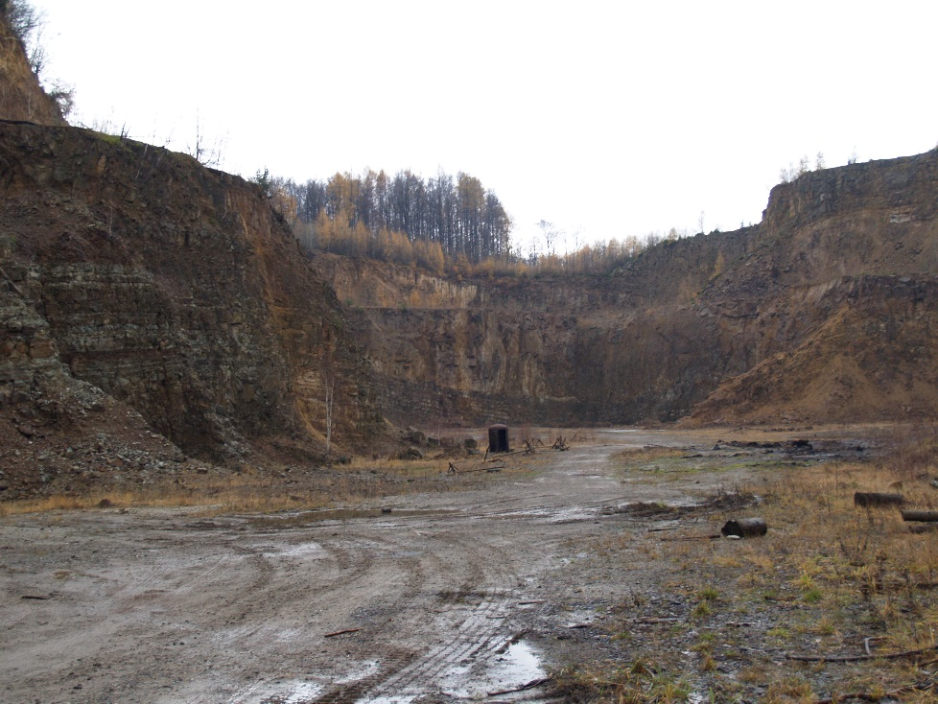
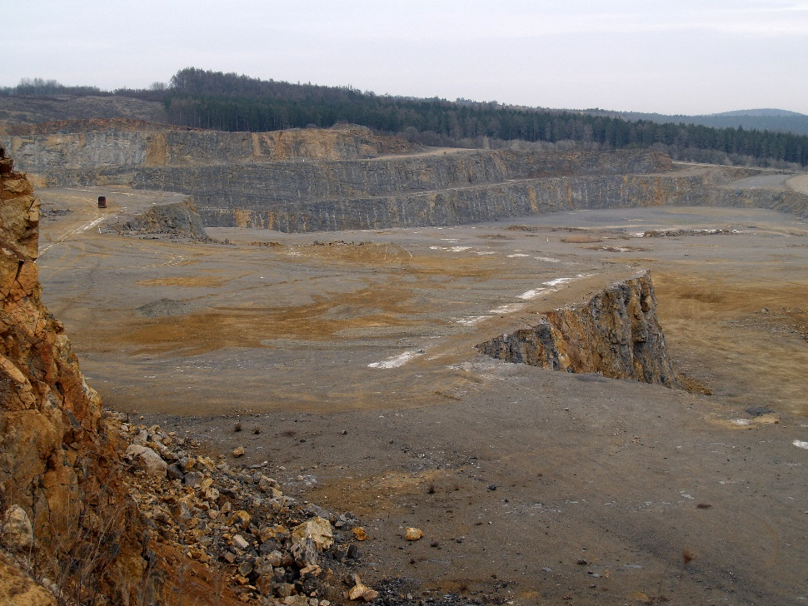
Kamenolom – Bučník, vulkanity
Mokrá – těžba vápence

Slide 21
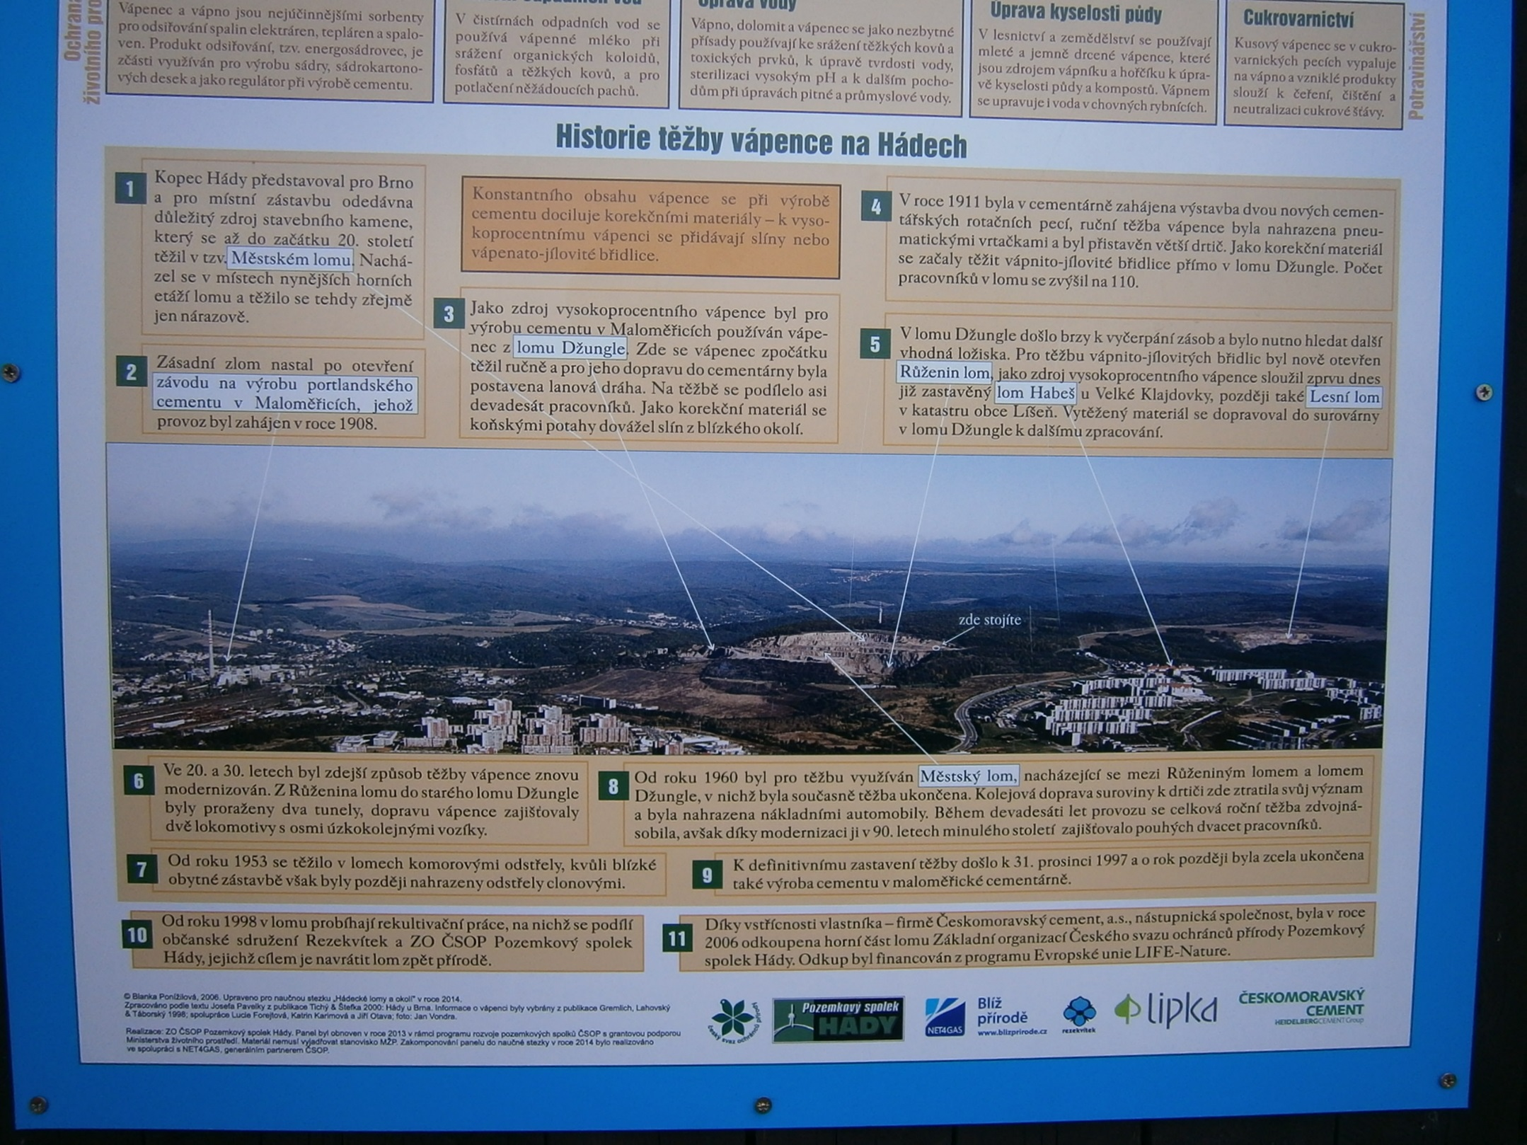

Slide 22
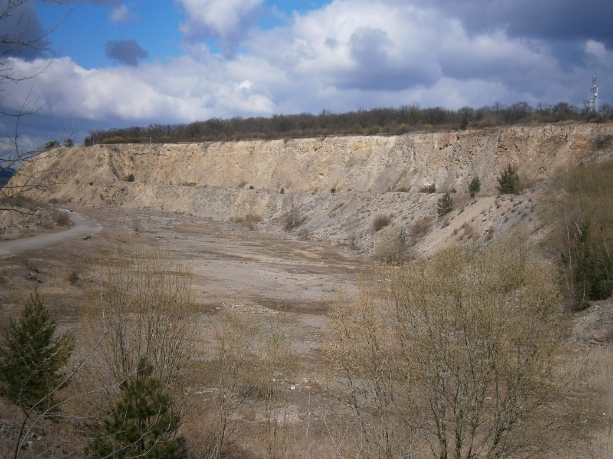
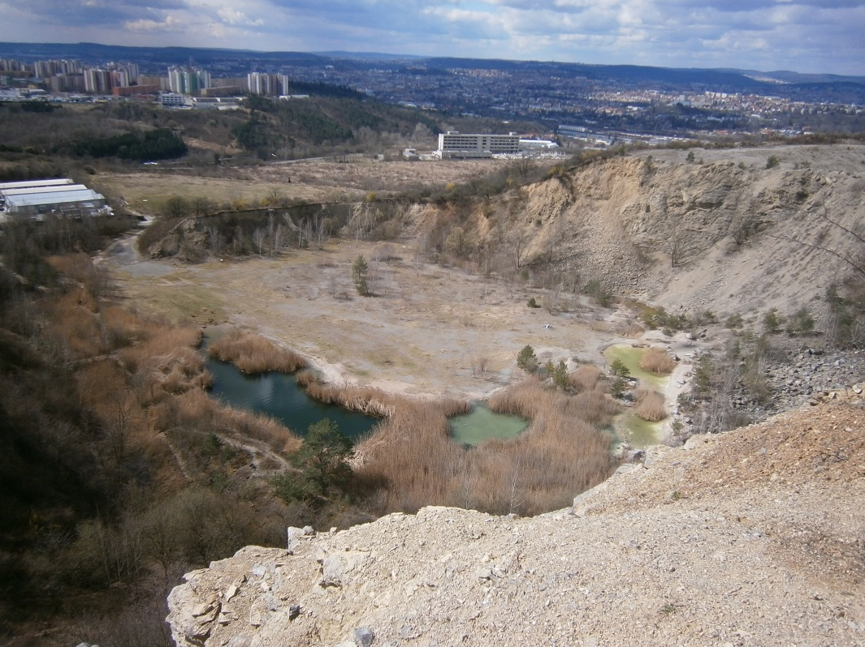
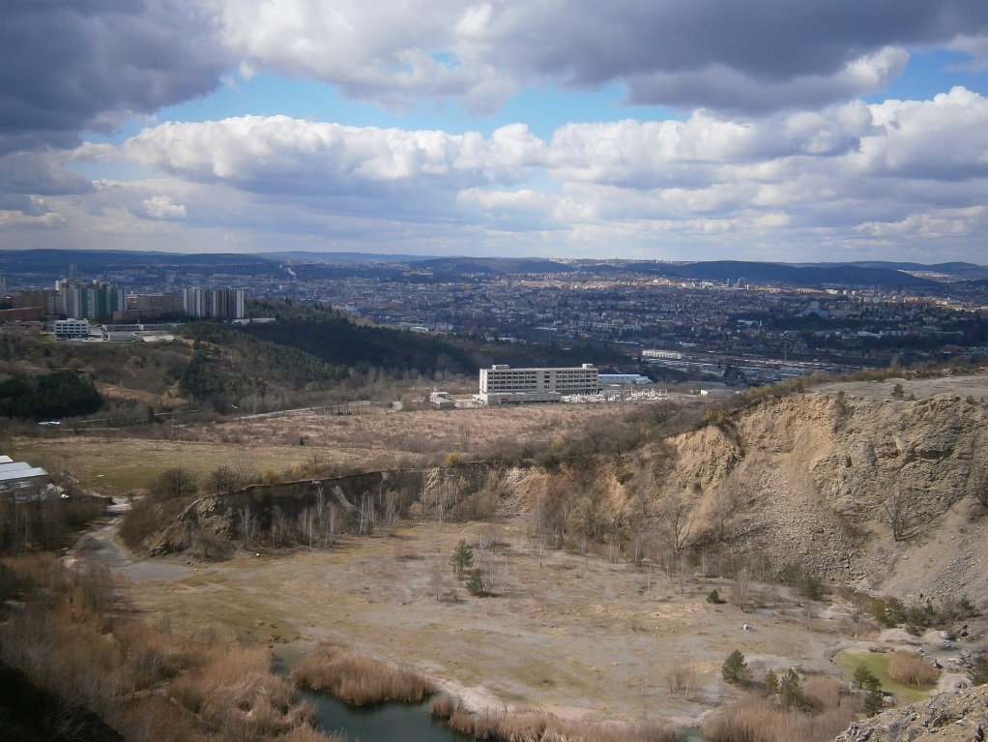
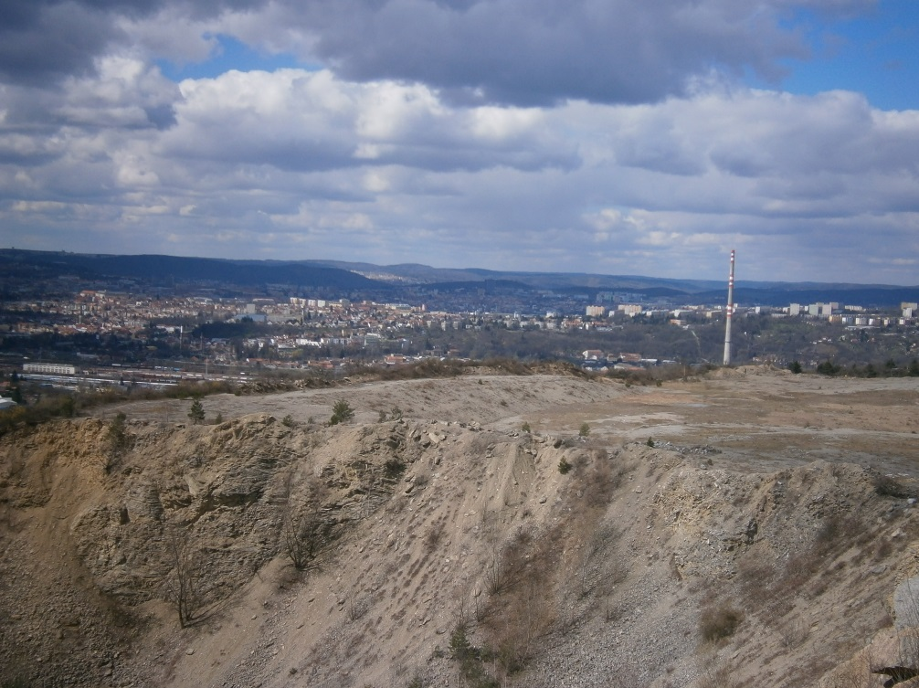

Slide 23
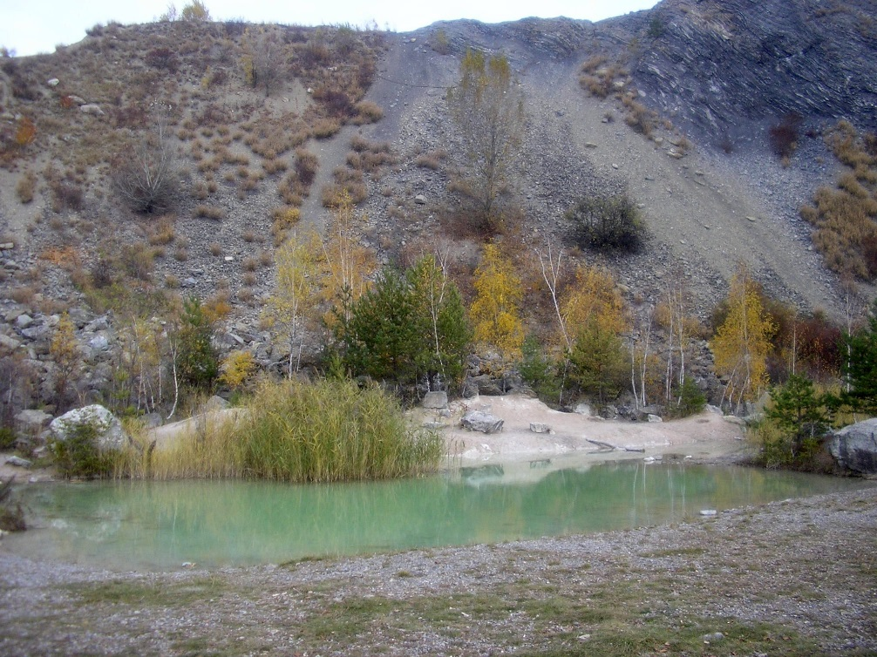
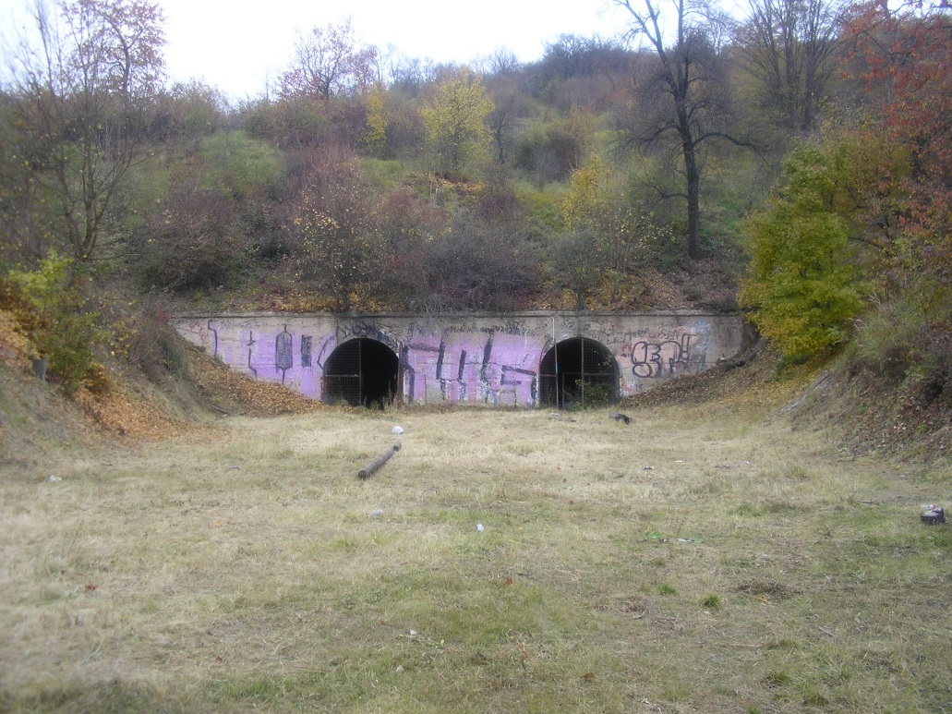
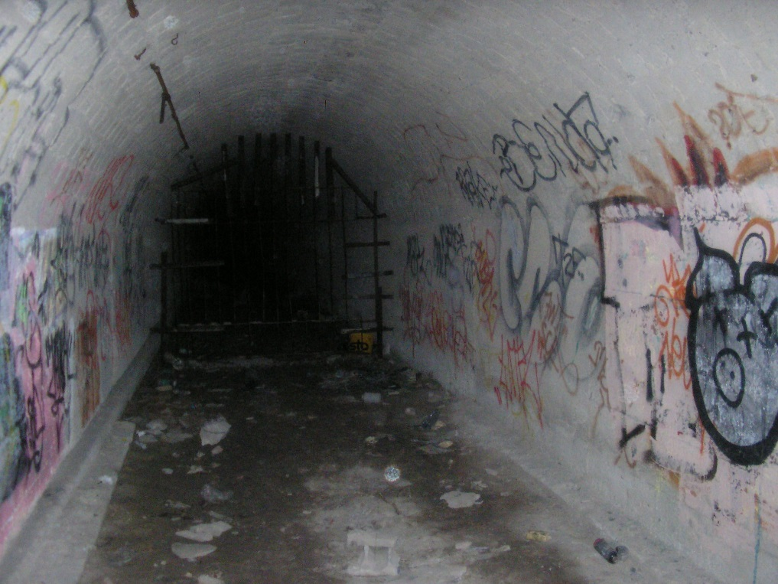
Růženin lom, tunely do ,lomu Džungle

Slide 24
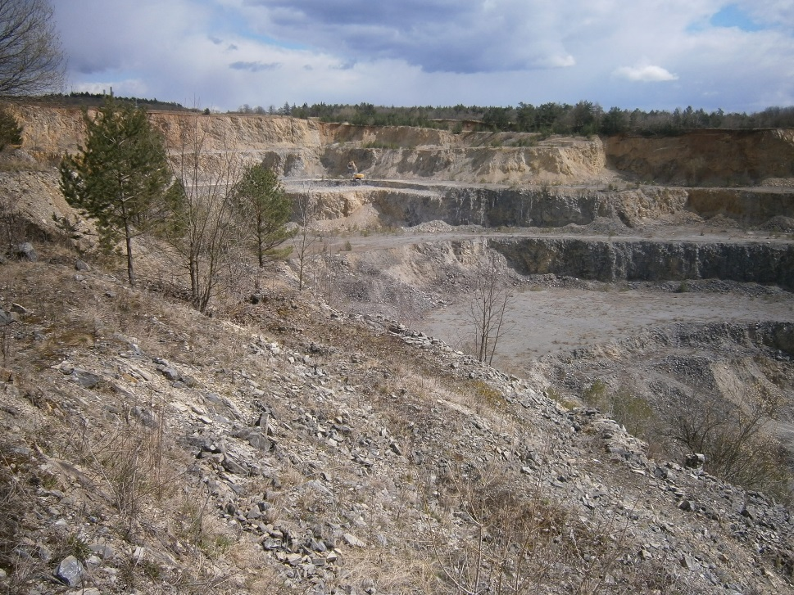
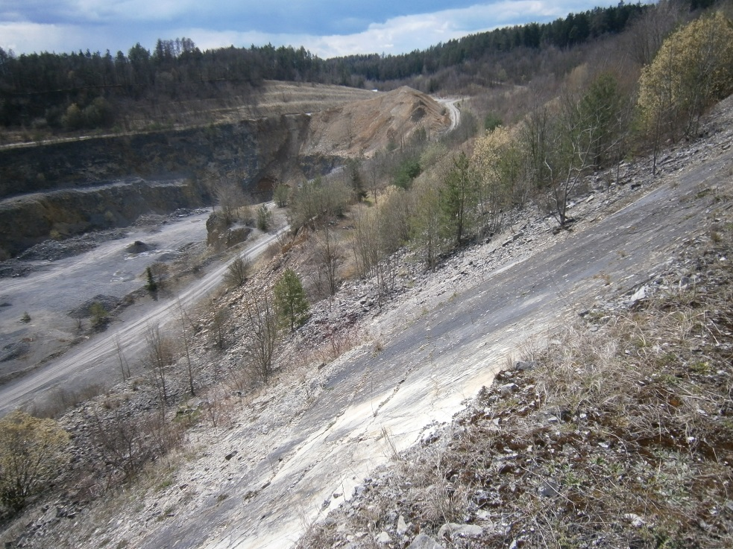
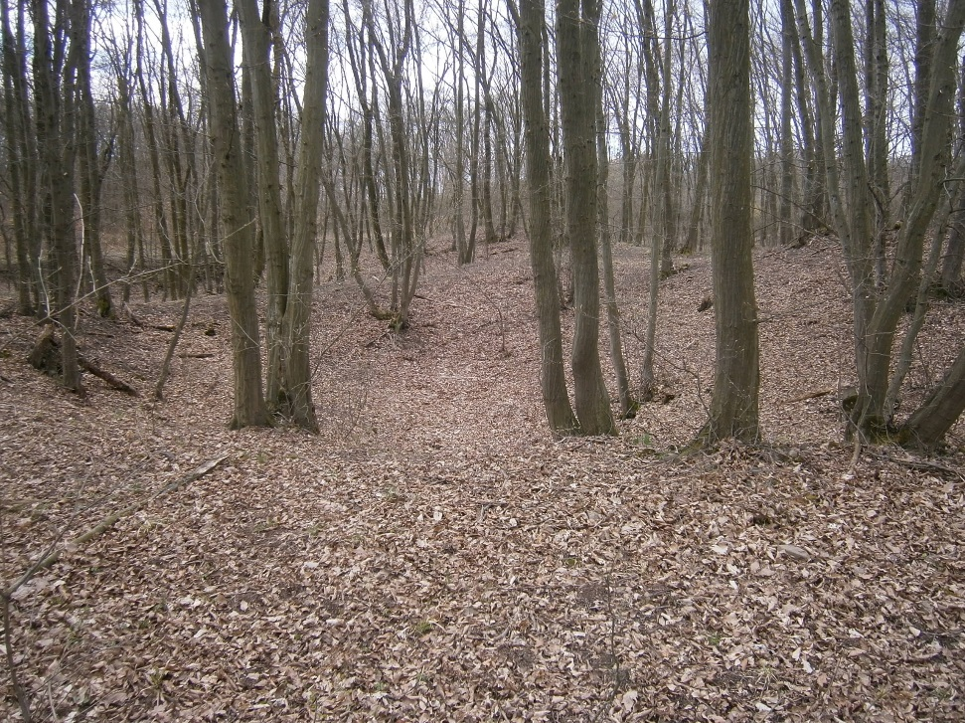
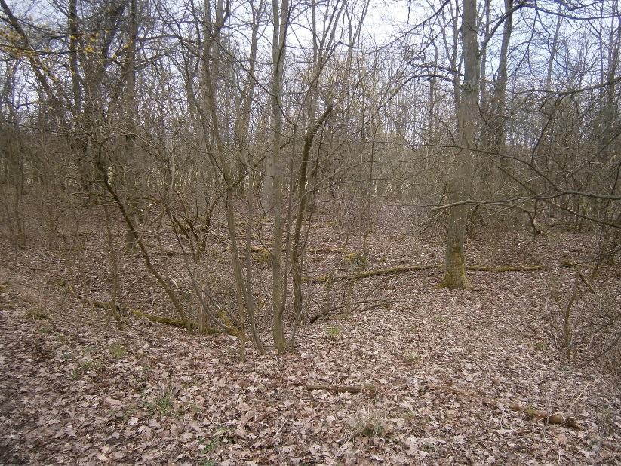
Lesní lom
Drobné těžby vápenců v okolí

Slide 25
Hlubinné doly
Soubor průmyslových budov a zařízení pro těžbu užitkových nerostů podzemním (hlubinným) způsobem. Povrchové části i soustavu podpovrchových děl – šachty, štoly, komory
.
Dobývací prostor, ložisko se otevírá důlními díly (štoly, šachty).
Štola – horizontální, nebo ukloněná chodba – těžba nebo průzkum
Šachta – strmá, zpravidla svislá, někdy šikmá chodba – doprava, osob, suroviny, hlušiny, pomocných materiálů, odvod vody, plynů, přívod vzduchu (větrací šachta). Též použití jáma (např. větrací).
Hlubinné doly se nachází ve většině zemí světa a využívají se pro těžbu energetických surovin (uhlí), rud i některých stavebních surovin.
Mezi největší doly na světě patří hlubinné doly v jižní Africe. Jedná se o hlubinné doly TauTona a Savuka v regionu Witwatersrand V JAR, ve kterých se z hloubky větší než 3700 metrů těží zlato.
Společnost AngloGold, která v dolech těží předpokládá zvýšení hloubky dolu až na téměř 4 kilometry (dosažení hloubky 3910 metrů v roce 2009).

Slide 26
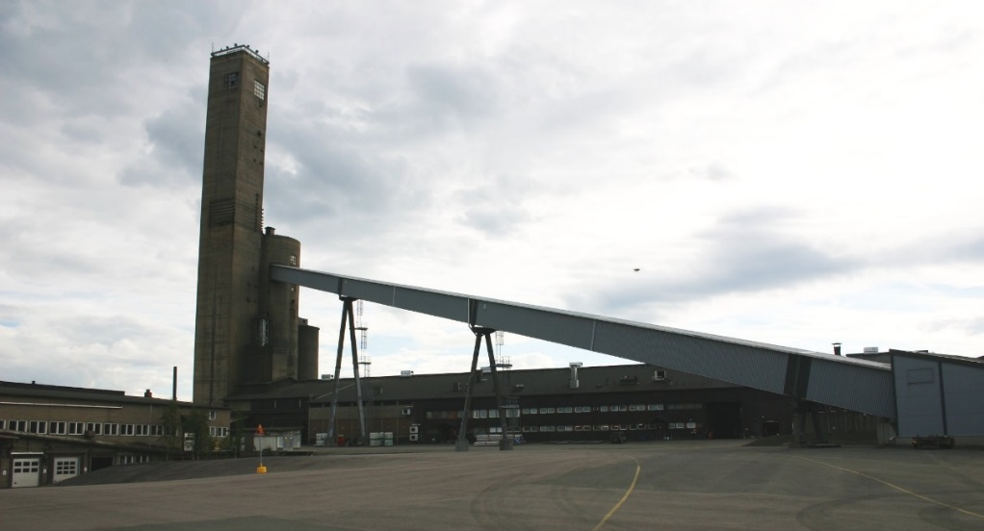
Za objemově největší podzemní hlubinné dílo se považuje důl El Teniente v Chile, jehož součástí je více než 2 400 kilometrů podzemních děl.
Mezi nejhlubšími doly jsou nejčastěji doly na těžbu rud. V Evropě je nejhlubším v současné době činným dolem těžícím kovy důl Pyhäsalmi ve Finsku, který má hloubku 1 444 metrů. V hlubinném dole probíhá těžba měděné a zinkové rudy (těží společnost Inmet Mining). K objevu ložiska došlo v 50. letech 20. století a těžba byla zahájena v roce 1967.
Druhým nejhlubším je důl Boulby (1 400 metrů) v Anglii.
Za největší podzemní dílo v Evropě se považuje důl Kirunavaara ve městě Kiruna ve Švédsku. Součástí podzemního díla je i 450 kilometrů silnic.

Slide 27
Těžba uhlí – terminologie
Ochranný pilíř.
Komory – prostory větších rozměrů (jsou chráněny uhelnými pilíři,
Šachty hloubka v jižní Africe 3950 m , v Indii 3800 m.
Zakládání vyrubaných prostor, rubanina, výpěrky z prádla, apod.
Těžební haldy
podle polohy
Rovinné (umístěné na rovině nebo na plošině)
Svahové (na svahu)
Vyrovnávací (ve sníženinách, poklesové kotliny)
Podle tvaru
Hřebenovité, kuželovité, tabulovité
Vznik drobných tvarů na svazích
eroze, sesuvy, bahenní proudy.
Procesy v haldách – zpevněné lavice, sesedání, dutiny, závrtovité sníženiny, hoření
Vytlačování plastického podloží v předpolí hald – ohrožení stability haldy

Slide 28
Poklesové kotliny
– průběh poklesové křivky závisí na mocnosti nadloží, fyzikálně-mechanických vlastnostech hornin, úklonu vrstev, hloubce dobývání, mocnosti sloje. Vznik trhlin, sesuvů.
Hloubka poklesové kotliny – dosahuje až 90% mocnosti vyrubané sloje, pokud je těžena na zával. Při ručním zakládání činí sesedání 50-60% při plavené zakládce 10-20%. Obvykle poklesy trvají 5-6 let, během prvního roku je dosaženo 50% celkové hloubky poklesu. Na druhý rok 25%, třetí 13%, čtvrtý 8%, pátý 3%, šestý 1% (podle Zapletala 1969).
Mokré a suché (s poklesem dna se snižuje i hladina podzemní vody) poklesové kotliny
Donecká pánev, Podmoskevská pánev pokles několik metrů, průměr kotlin stovky km. Kuzněcká pánev hloubka poklesových kotlin až 70 m.
Poklesy terénu, poruchy pohybu pozemních vod, výrony plynů.
Pinky
sníženiny vzniklé rychlým prosednutím, propadnutím a zřícením důlních děl.
Poklesy na ropných polích, těžba plynu, zplynování.

Slide 29
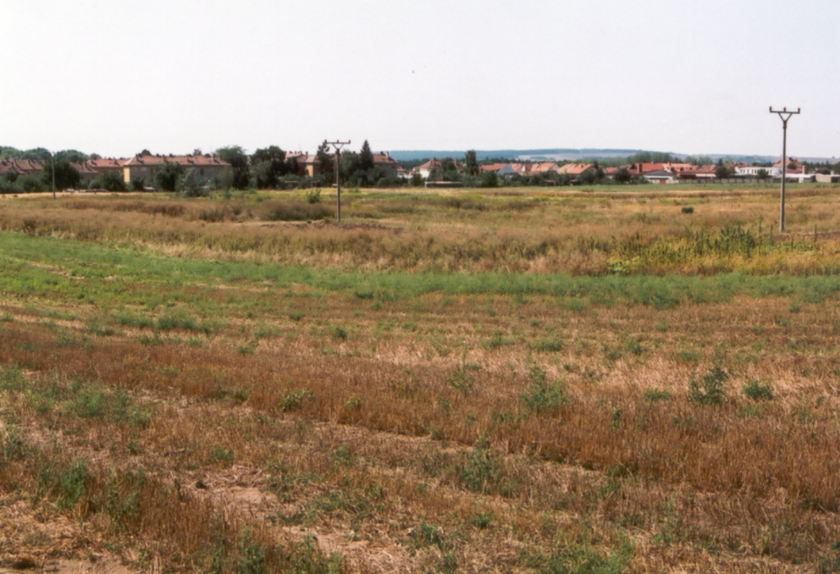
Dubňany – poklesová kotlina, hlubinná těžba lignitu - Důl 1.máj II – ukončení těžby k 1994, likvidace podzemí 1996, rekultivace
Poklesové kotliny
Karviná kostel sv. Petra z Alkantary, míístní část Doly, Poklesy více jak 30 m.

Slide 30
Ostravsko-karvinský revír
(část hornoslezské černouhelné pánve)
1763 – nález černého uhlí na Landeku
1776 – první důlní težby
– celková plocha 850 km² , 350 km² ovlivněno těžbou s ní souvisejícími činnostmi. Hlušina, kaly.
Při současné těžbě okolo 20mil. t uhlí je roční produkce kalů 1,8 mil. t. Prašnost v ovzduší ročně se dostává v ostravské průmyslové aglomeraci do ovzduší 80-120 tis. t prachu , sedimentuje zčásti zde a částečně odnášen do okolních regionů.
Rozsah dobývacích prostorů v OKR: 319 km² , rozsah poddolovaného území 150 km² . Z toho ostravská část – 60 km² , karvinská část - 50 km² , jižní - 40 km² .
OKR - od roku 1782 do 1996 vytěženo 1,419 mld. t uhlí, produkce hlušiny 0,8-0,9 mld. t , narušeno území na ploše 26 km² .
Na ploše 5,5 km² je uloženo na odvalech 226 mil t hlušiny, odkaliště s plochou 4,7 km² obsahují 28,106 mil m ³

Slide 31
Nepříznivé faktory související s těžbou černého uhlí v OKR:
trvalý zábor zemědělské půdy
rychlé poklesy povrchu - deformace zemského povrchu
(dnes těžba na zával: nadloží samo klesá
změny reliéfu krajiny, pokrývaní přírodního povrchu hlušinou, uložišti popílku a odkališti
změny vlastností půdy
vznik trhlin a jiného mechanického narušení nadloží uhelných slojí
narušení hydrologického režimu, důlní vody, zvyšování hladiny podzemní vody
emise metanu
Indukovaná seismika

Slide 32
Ostravská část - dobývány sloje malých mocností poměrně hluboko (až 1300 m), poklesové kotliny rozsáhlé, poměrně ploché a nehluboké. Těžba ukončena k roce 1994.
Předpokládané poklesy 0,2 m. Skutečné poklesy vlivem dobývacích prací z let 1985-1994 největší hodnota dosáhla 1 m, na velmi malých plochách (Hrabůvka, Zábřeh n.O., Heřmanice obec Rychvald).
Karvinská část – sloje mocnější (až 4 m), uloženy blíže k povrchu několik set metrů, poklesy výraznější a poklesové kotliny hlubší (více něž 10 m max. až 20 m).
Předpokládané poklesy na základě těžebních záměrů 1996-2010 poklesy až 10,5 m, západně od řeky Olše aj. od nového mostu přes Olši v Darkově. V ostatních částech prognózní poklesy až 6 m.

Slide 33
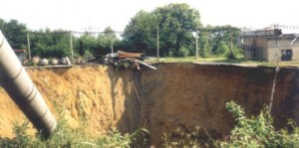
Rychlé poklesy:
Dne 28.7.1998 ve 4.08 hod došlo k havárii na vtažné jámě Do-IV závodu Doubrava. Došlo k prolomení části jámového zdiva na jihozápadní straně jámy v hloubce cca 86 – 90 m pod ohlubní (otvor cca 3×3 m). V důsledku lokálního porušení jámové výztuže vznikla následně celková destrukce jámové výztuže nad a bezprostředně pod místem vyjetí. Svrchní část jámy, jámová budova a těžní věž se následně zhroutily do vzniklého kráteru o rozměrech cca 63×53 m s hloubkou cca 36 m od povrchu. Objem kráteru činil cca 65.200 m3.
http://www.zdarbuh.cz/reviry/okd/havarie-jamy-doubrava-iv/

Slide 34
Důlní závod 1 – organizační struktura 3 lokality: Lazy – dobývací prostor katastr Orlová, Karviná, ČSA DP Karviná Doly I a DP Doubrava u Orlové, Darkov DP - Darkov, Karviná, Doly II a Stonava.
Důlní závod 2, přejmenování původního Závodu Důl ČSM k 1. lednu 2015
Lokalizace východní části karvinské dílčí pánve. Územně je členěn do dvou Sever a Jih
katastry obcí Stonava, Karviná, Albrechtice u Českého Těšína a Chotěbuz
Jižní oblast frýdecko-místecká (Paskov - Staříč, Chlebovice)
3 Závod Útlum - Jih (od ukončení těžby přejmenován) - Důlní závod 3 (od 2015) – Důl Paskov, těžby posledních 25 let, odezva na povrchu málo zřetelná, poklesy mírné, výjimečně hlubší než 1 m.
Paskov – těžba ukončena – 31.3.2017 (zahájení těžby 1964 vytěženo 46 mil. tun)
4 Důl Frenštát - dvě ložiska: Frenštát-západ a Frenštát-východ. Důl Frenštát - konzervační režim

Slide 35
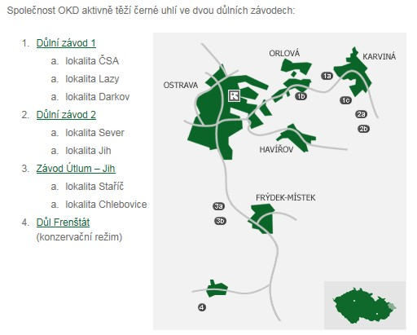

Slide 36
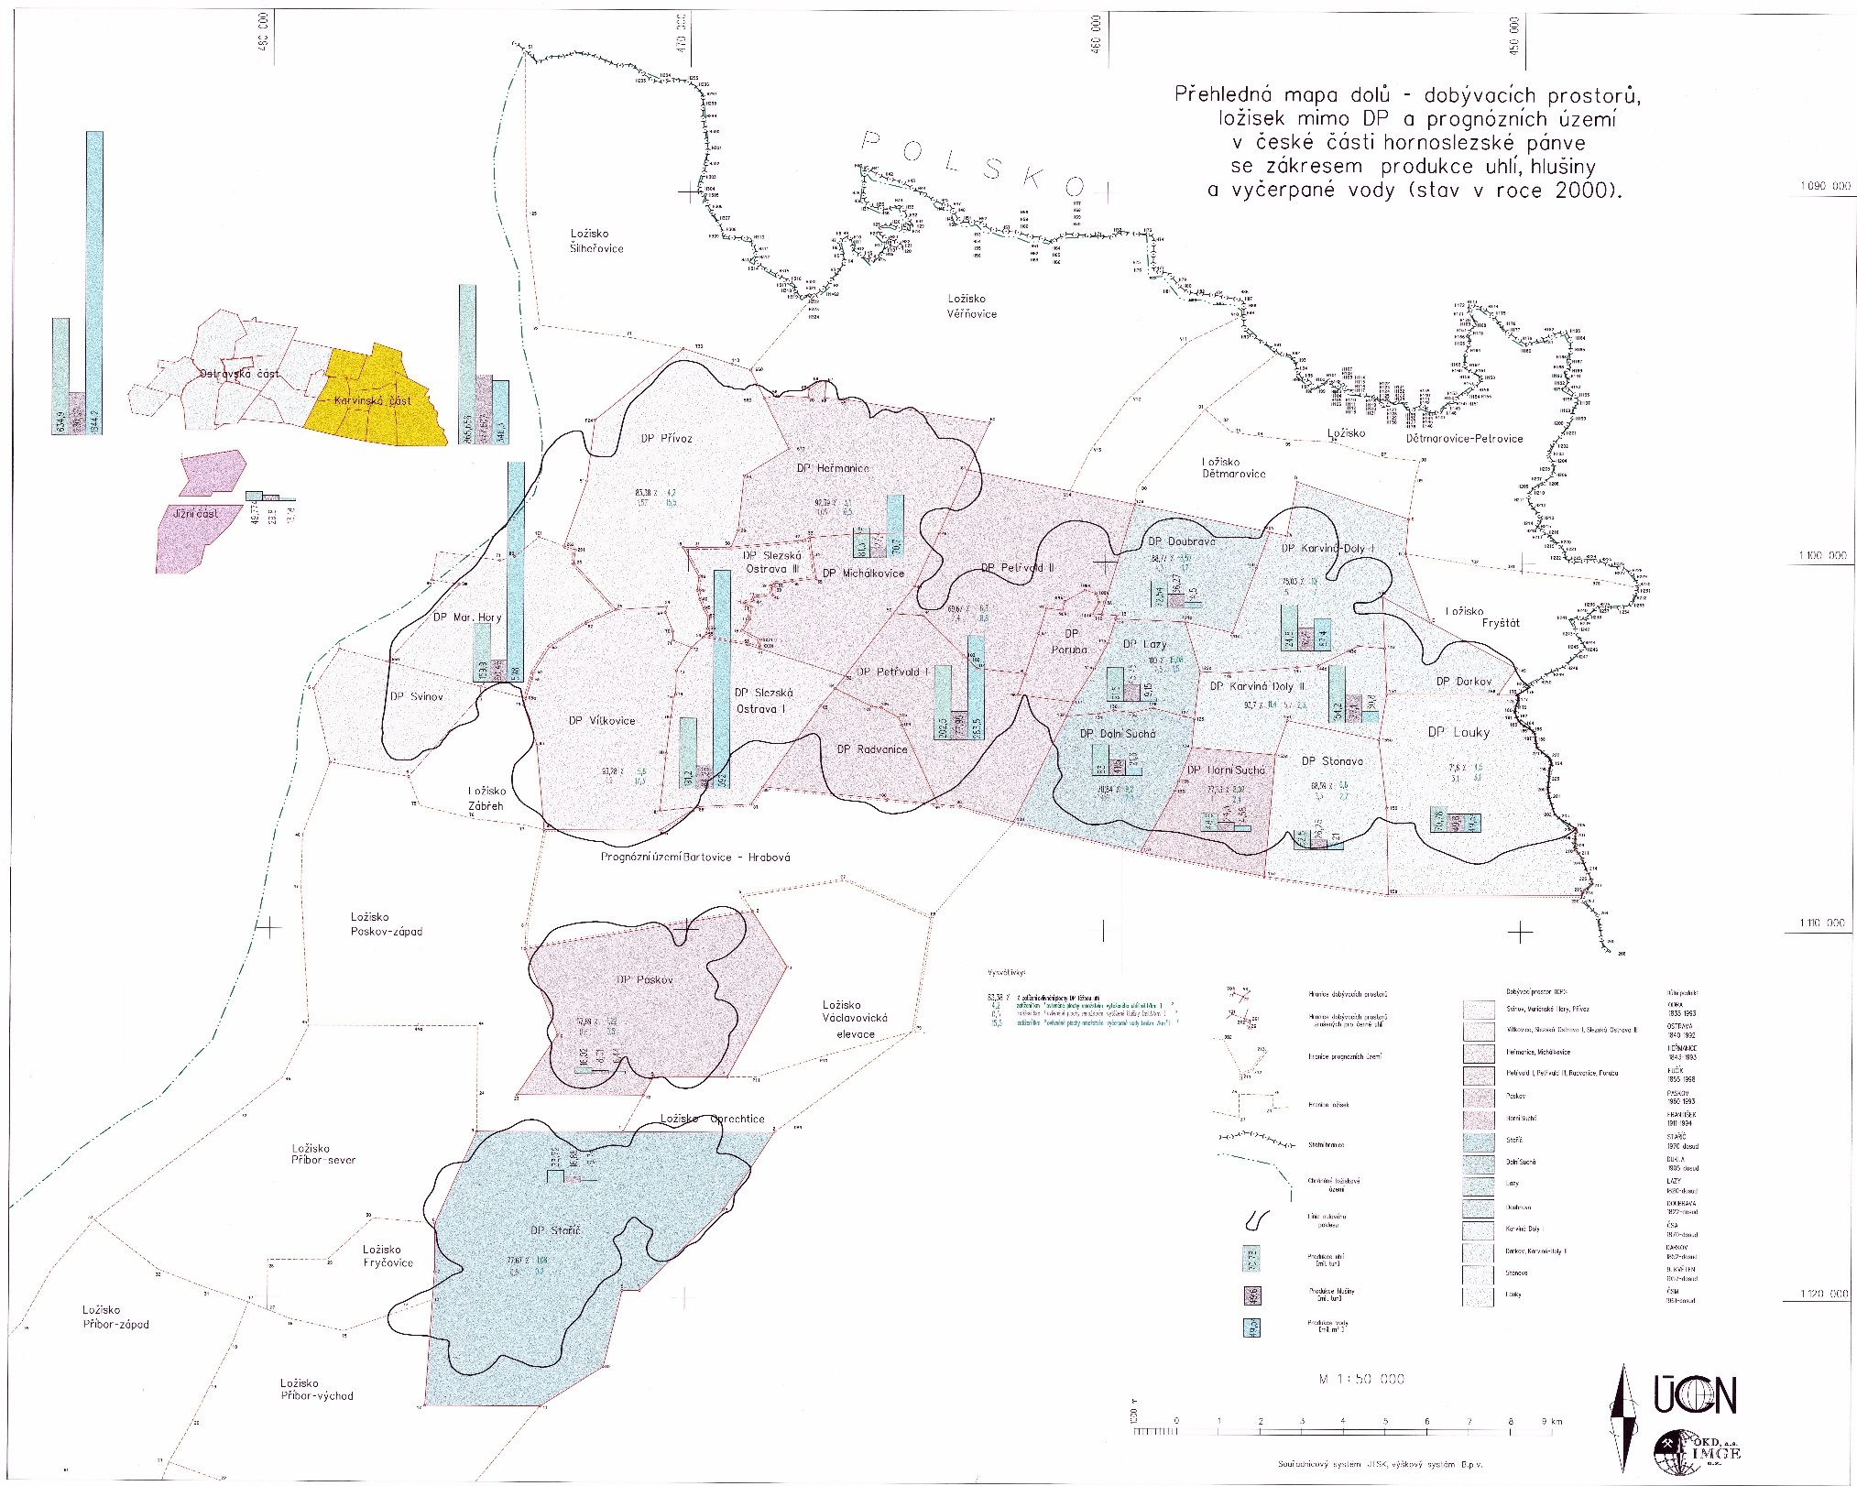

Slide 37
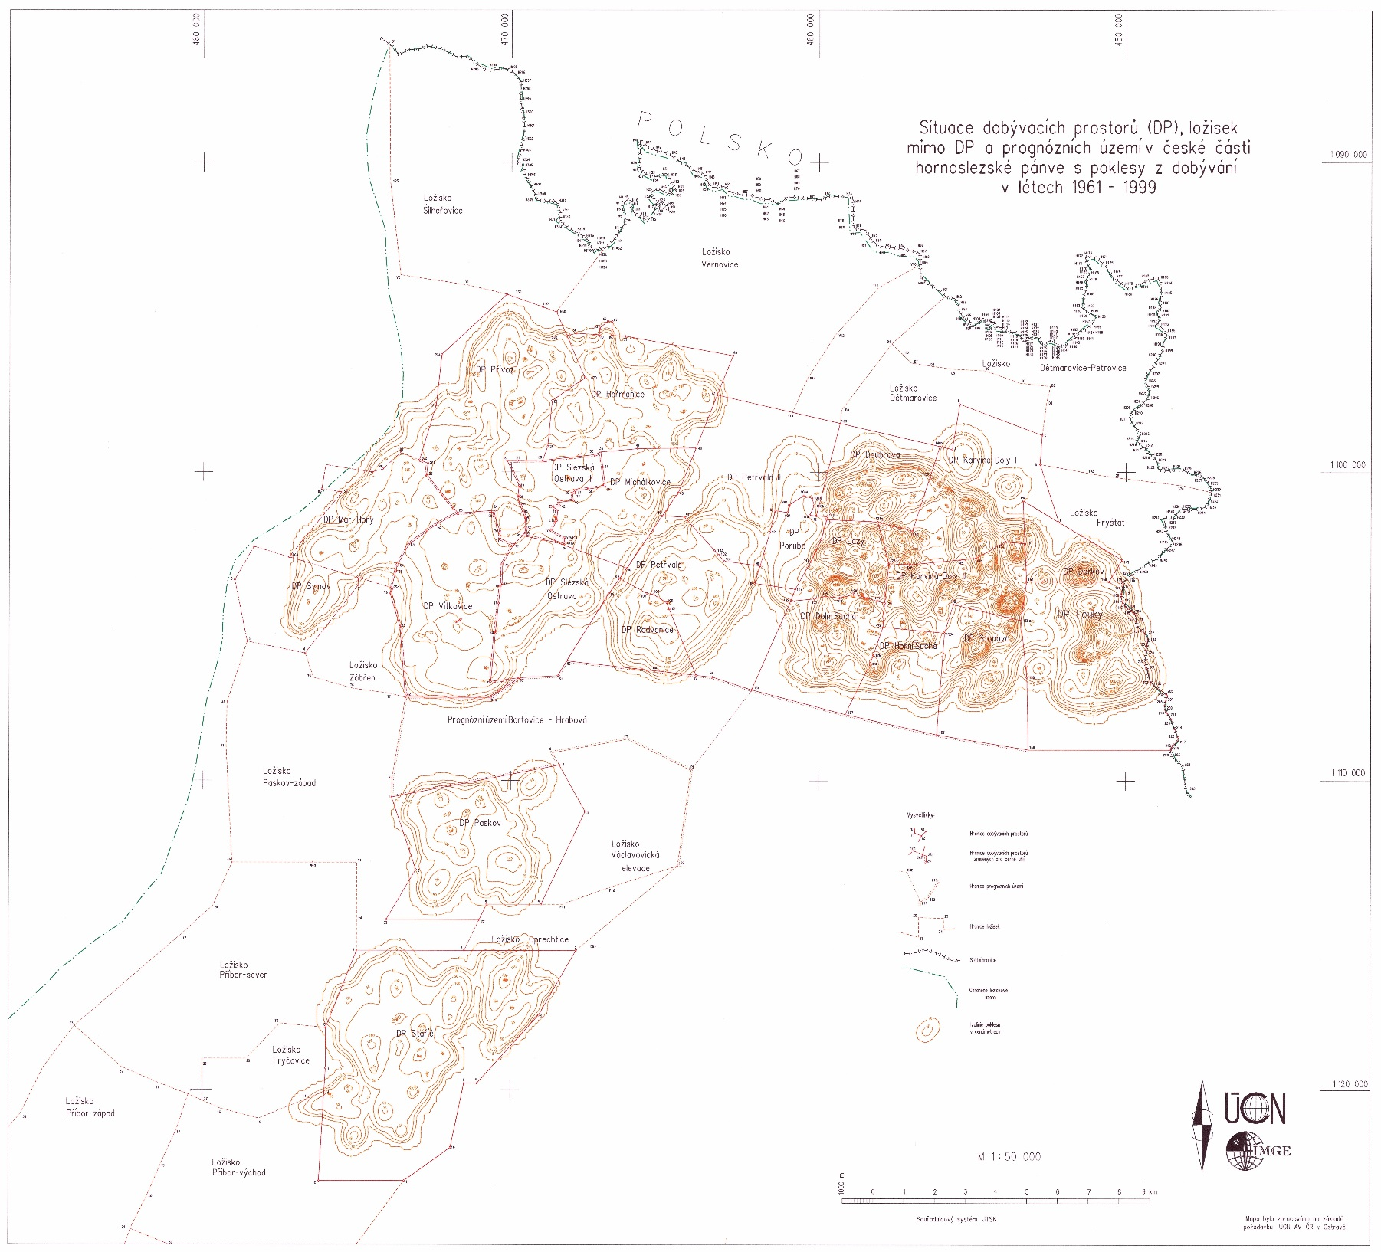

Slide 38
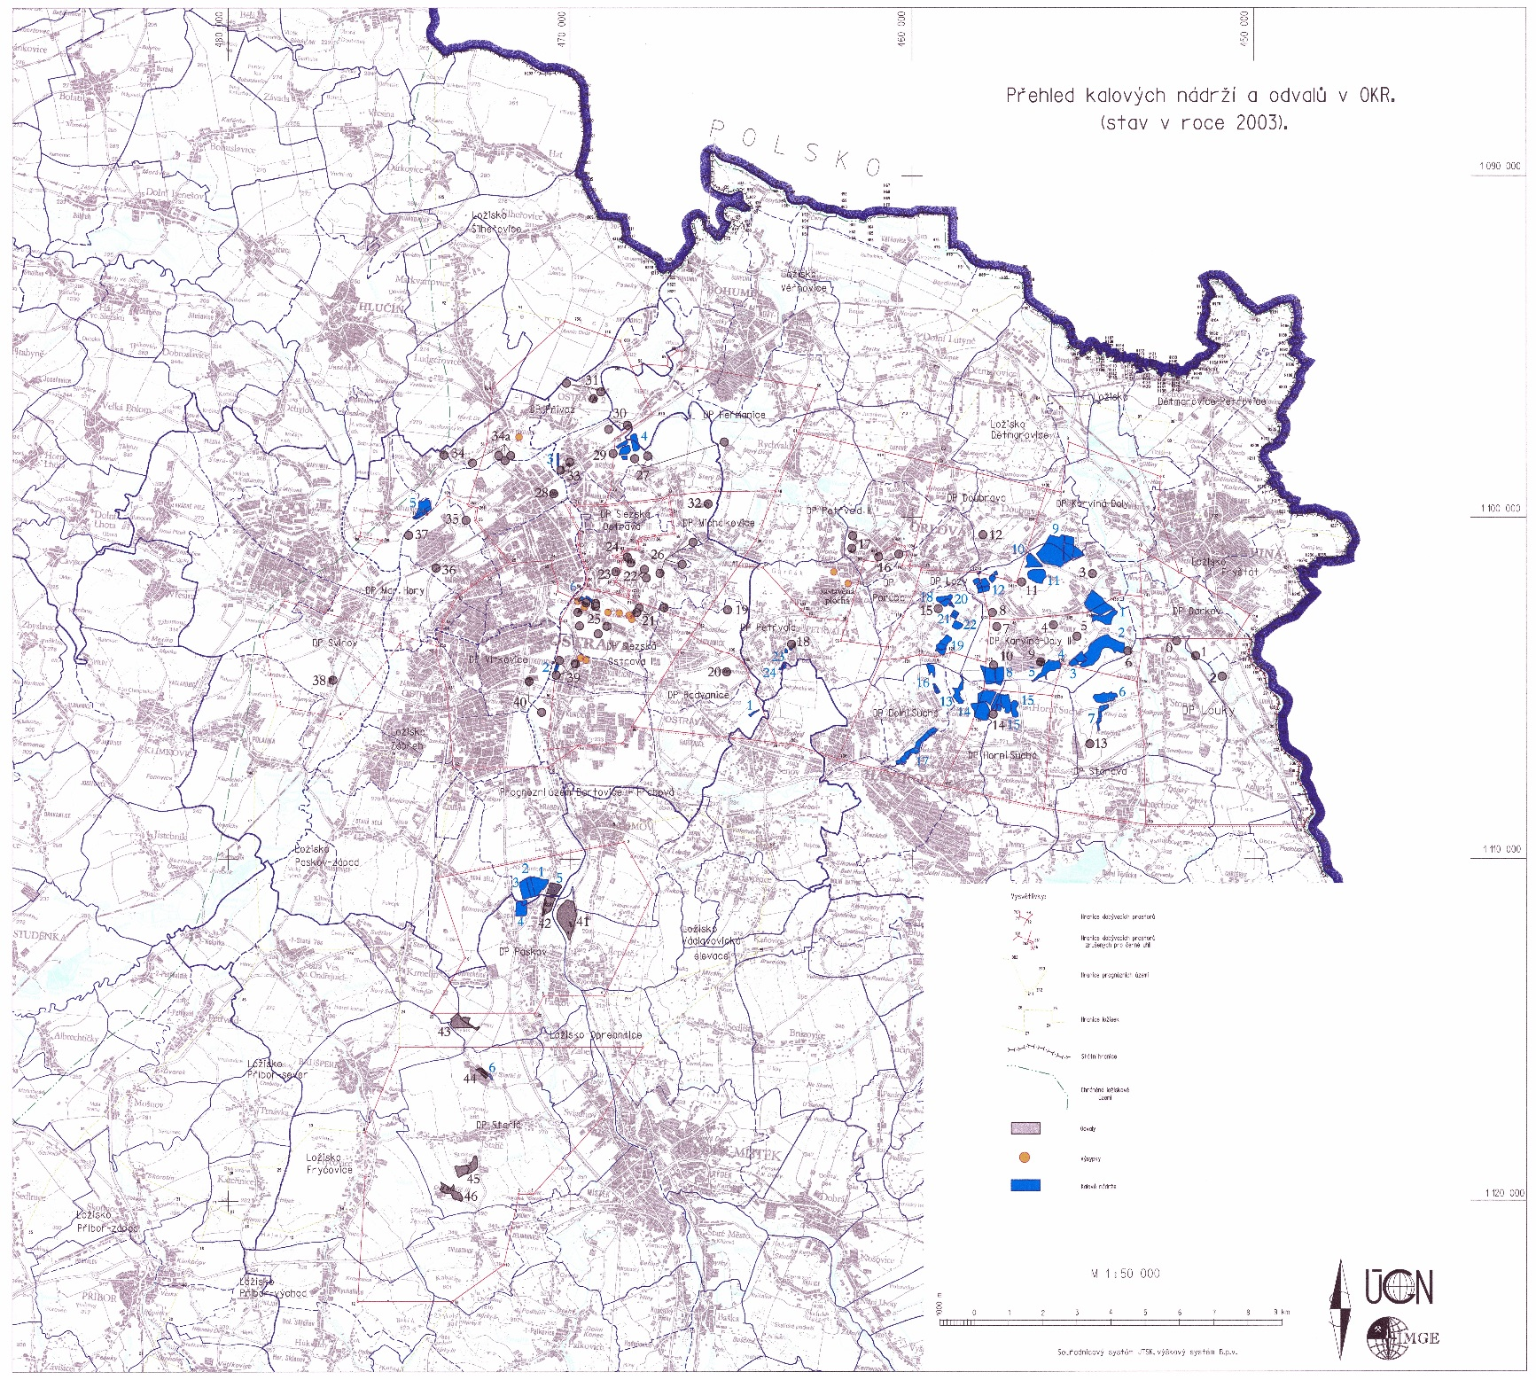

Slide 39
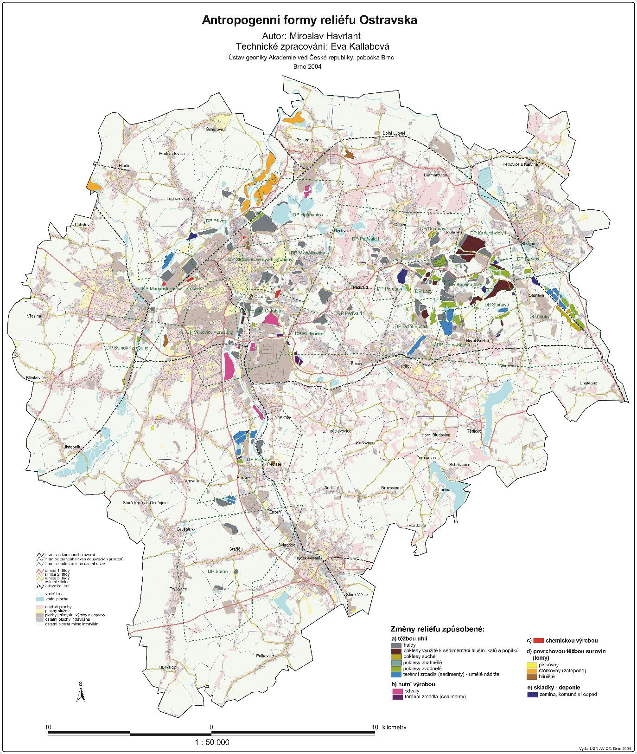

Slide 40
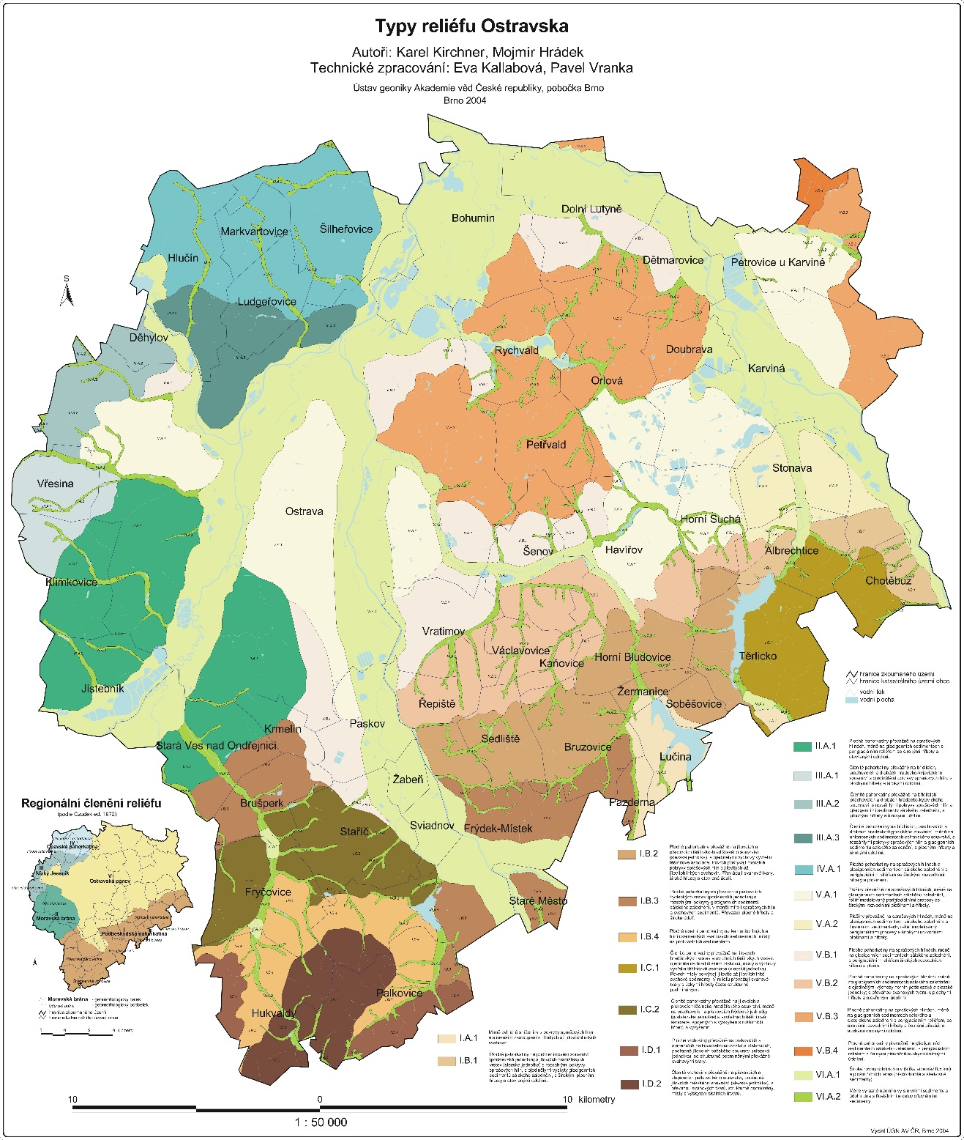

Slide 41
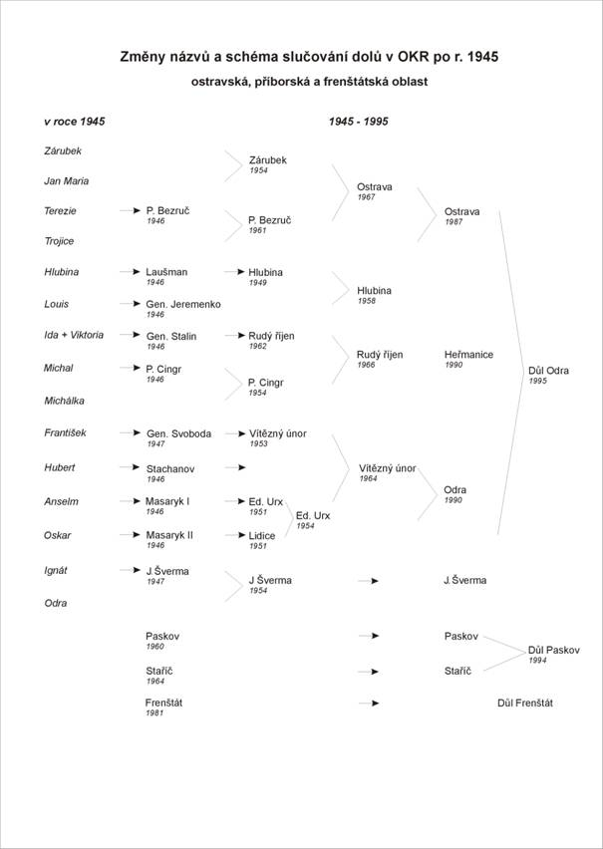
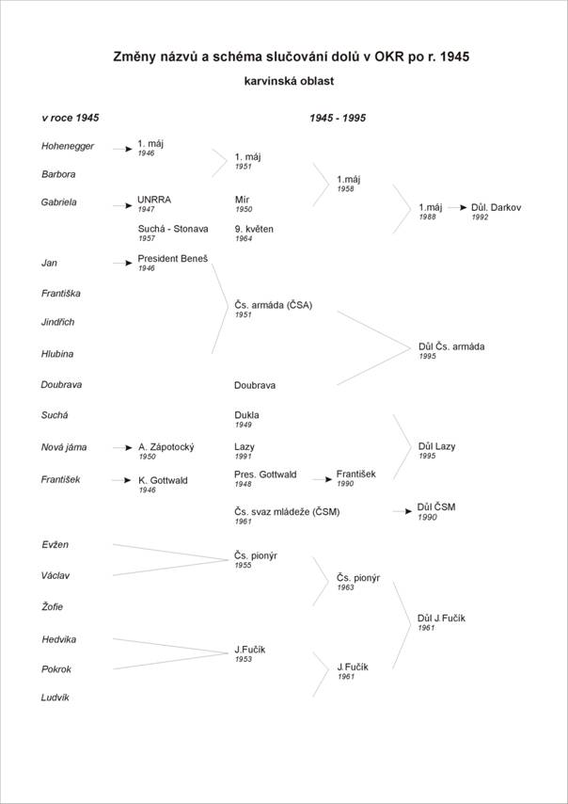

Slide 42
Důl Lazy součást Důlního závodu 1, hlubinný důl již v roce 1863, v popředí poklesová kotlina
Těžní věž bývalého Dolu Jindřich, těžba ukončena 1932, likvidace dolu od 60 let 20. století, technická památka
Lokalita Landek - Původně důl Anselm, těžba zahájena 1835, těžba v důlním poli ukončena 1991. Hornické muzeum.

Slide 43
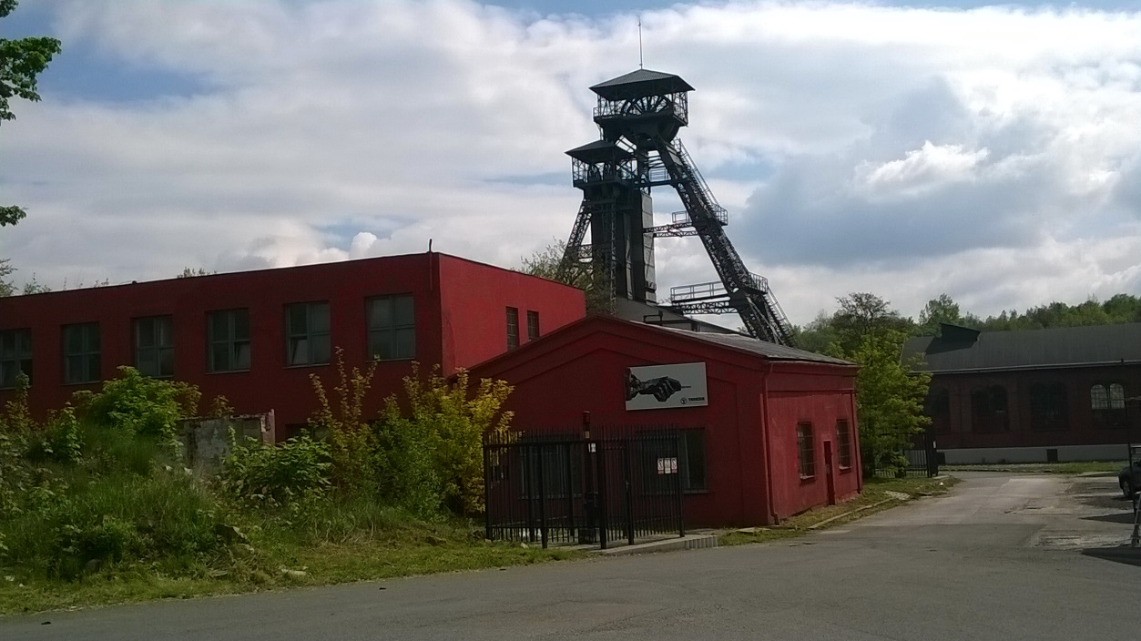
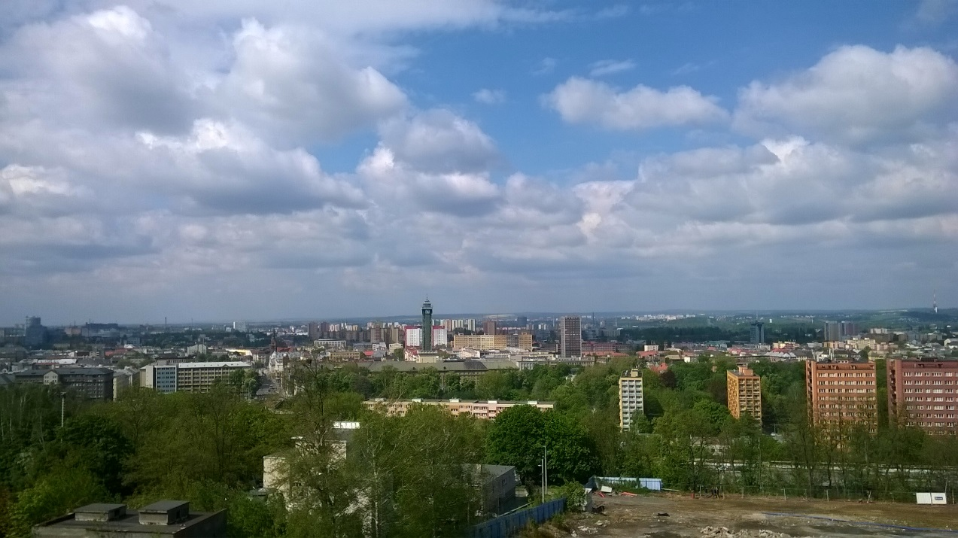
Slezská Ostrava – těžní věž bývalého dolu Petr Bezruč, těžba ukončena 1992, technická památka
Ostrava – pohled z Bazal na centrální část

